Slide 1
PASO PRÁCTICO RENAL TESTICULAR 2023
Dr. Iván Gallegos
Prof. Asociado
Anatomía Patólogica

Slide 2
CASO 1
Hombre 61 años, consulta por hematuria y dolor del flanco derecho. TAC demuestra tumor renal.

Slide 3
Macroscopía
Nefrectomía total 773 g.
Riñón de 13 x 8 x 7 cm.
Tumor de 8,1 x 7,8 cm.
Blanquecino con focos hemorrágicos.
Vena +
Extensión +
Linfonodo hiliar aumentado de tamaño.

Slide 5
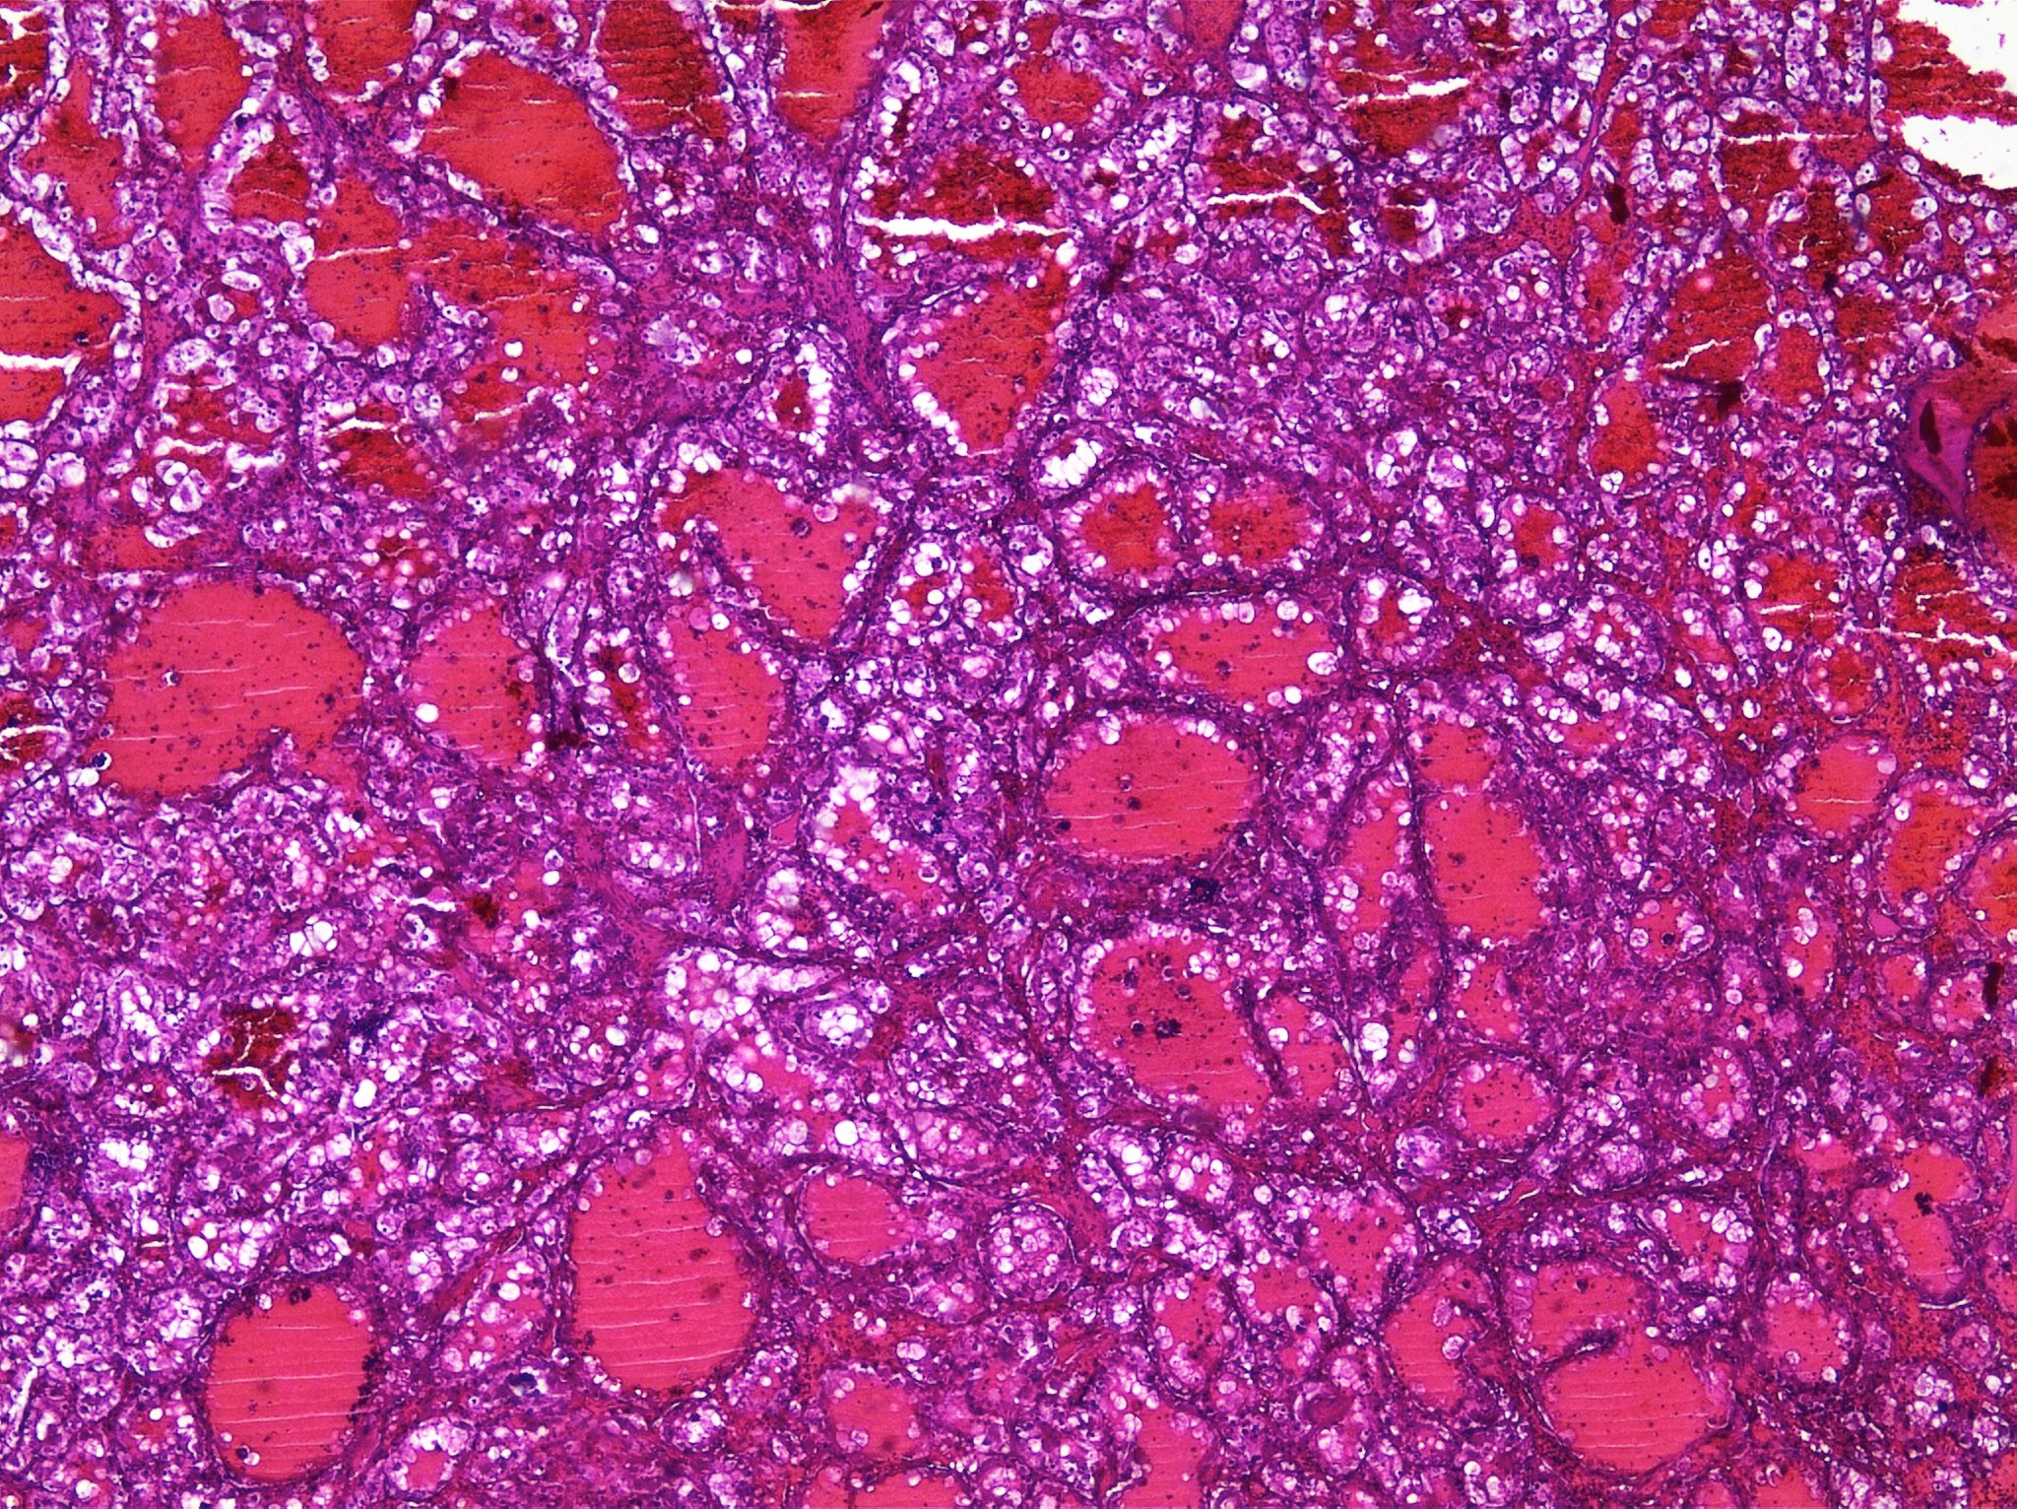

Slide 6
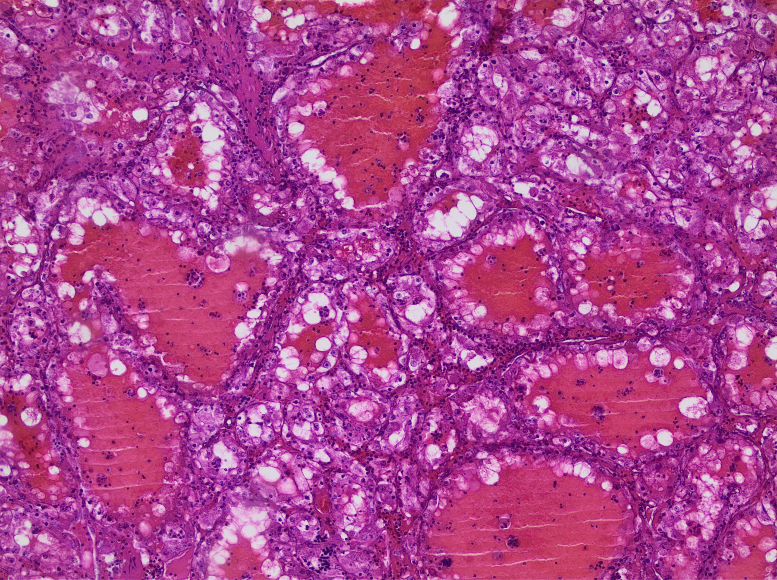

Slide 7
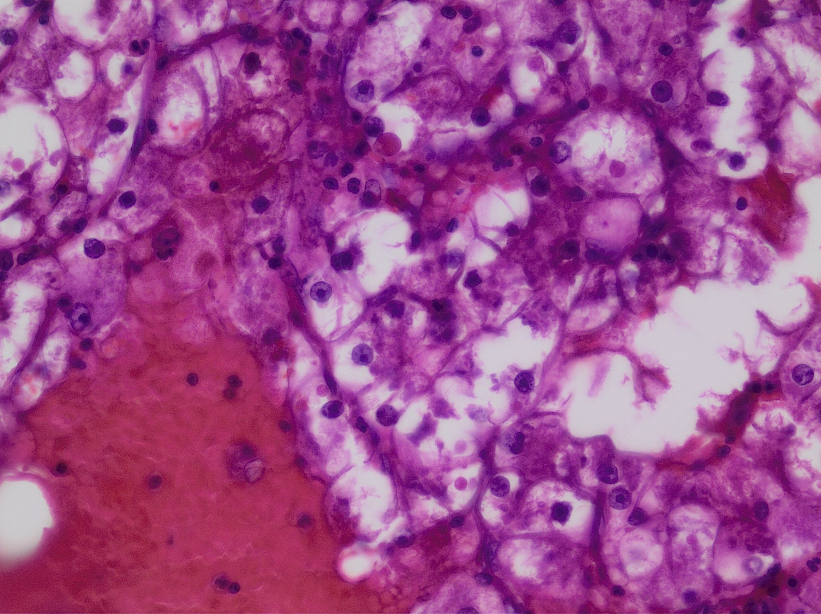

Slide 8
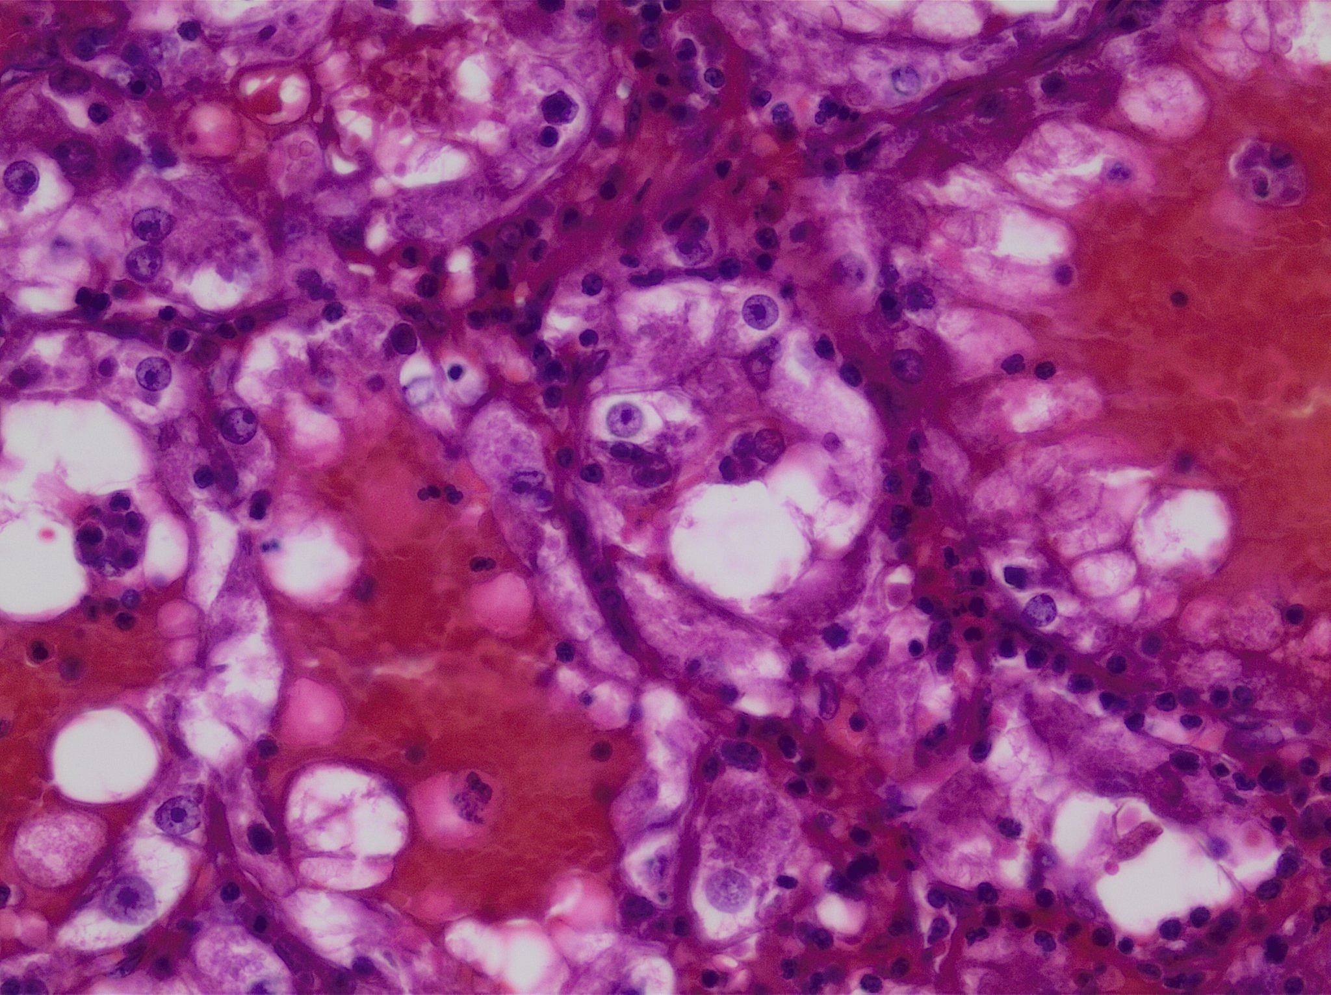

Slide 9
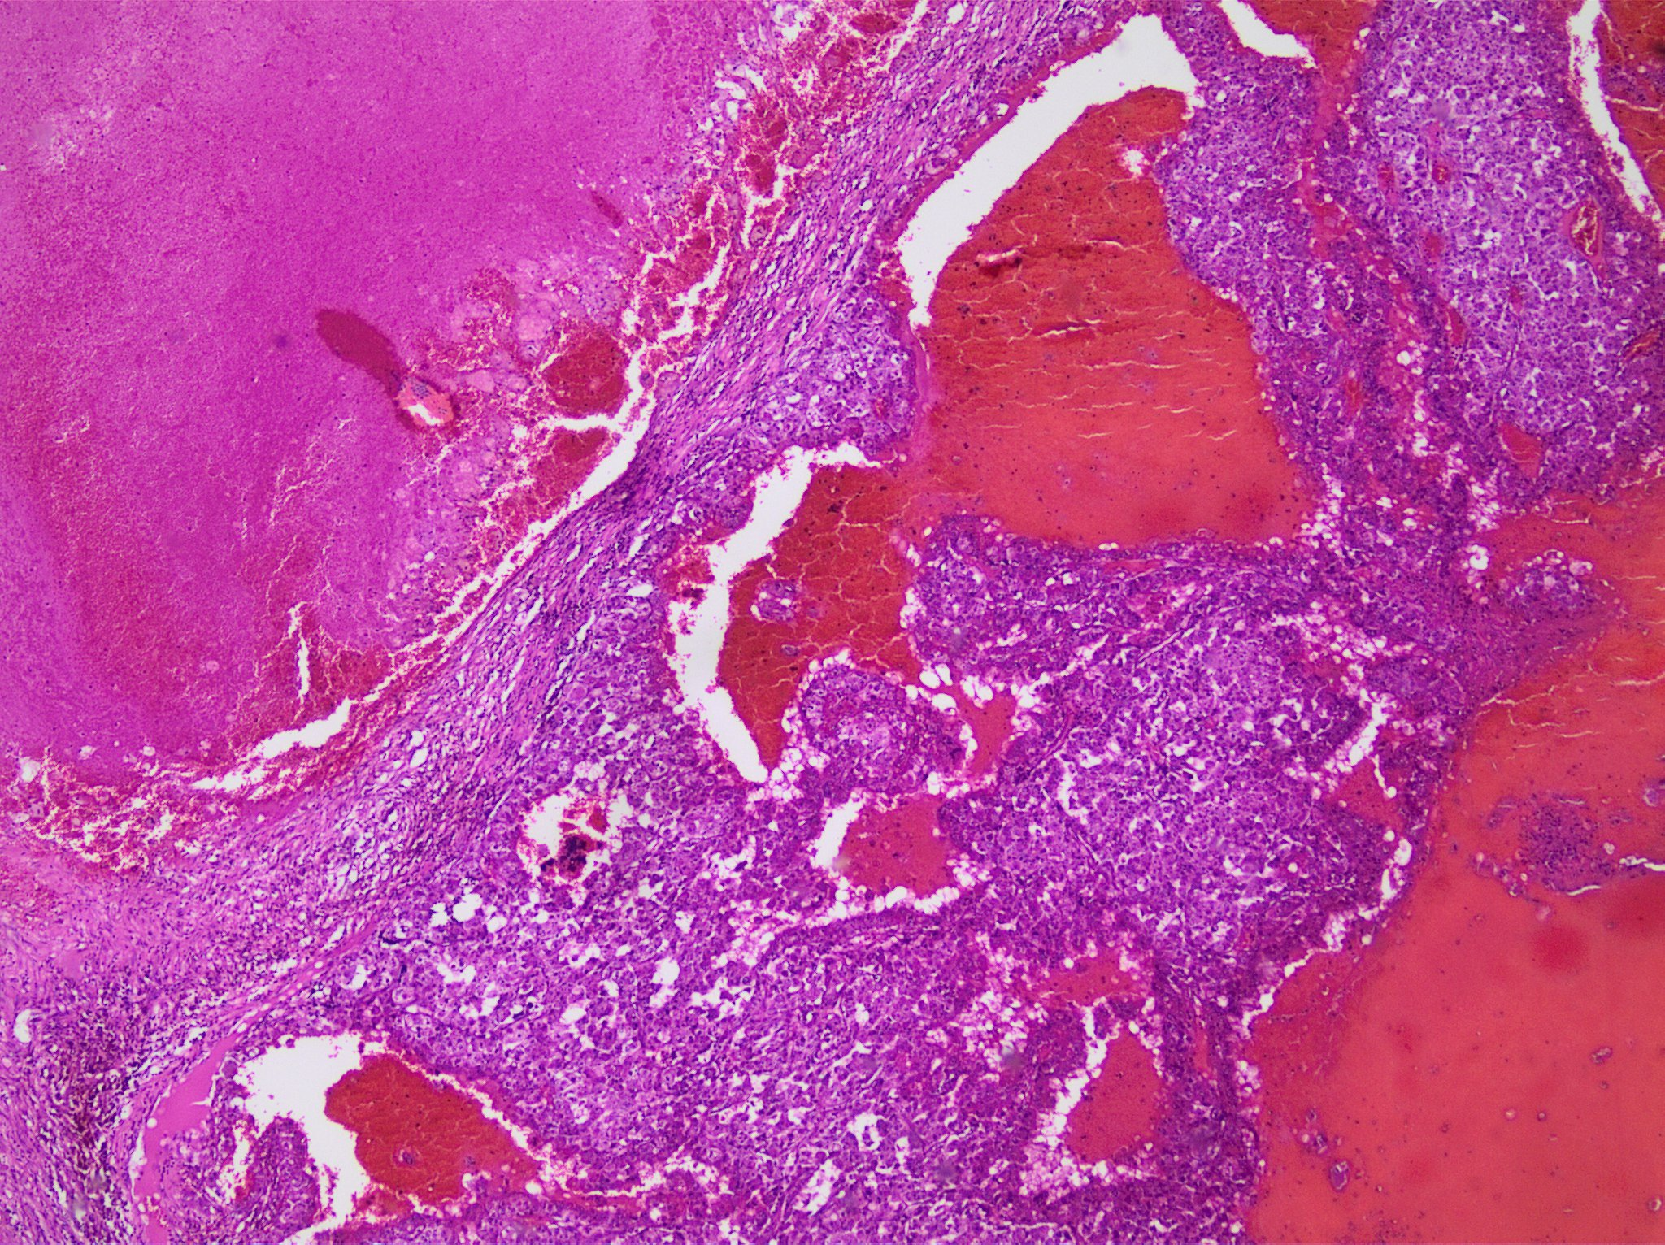

Slide 10
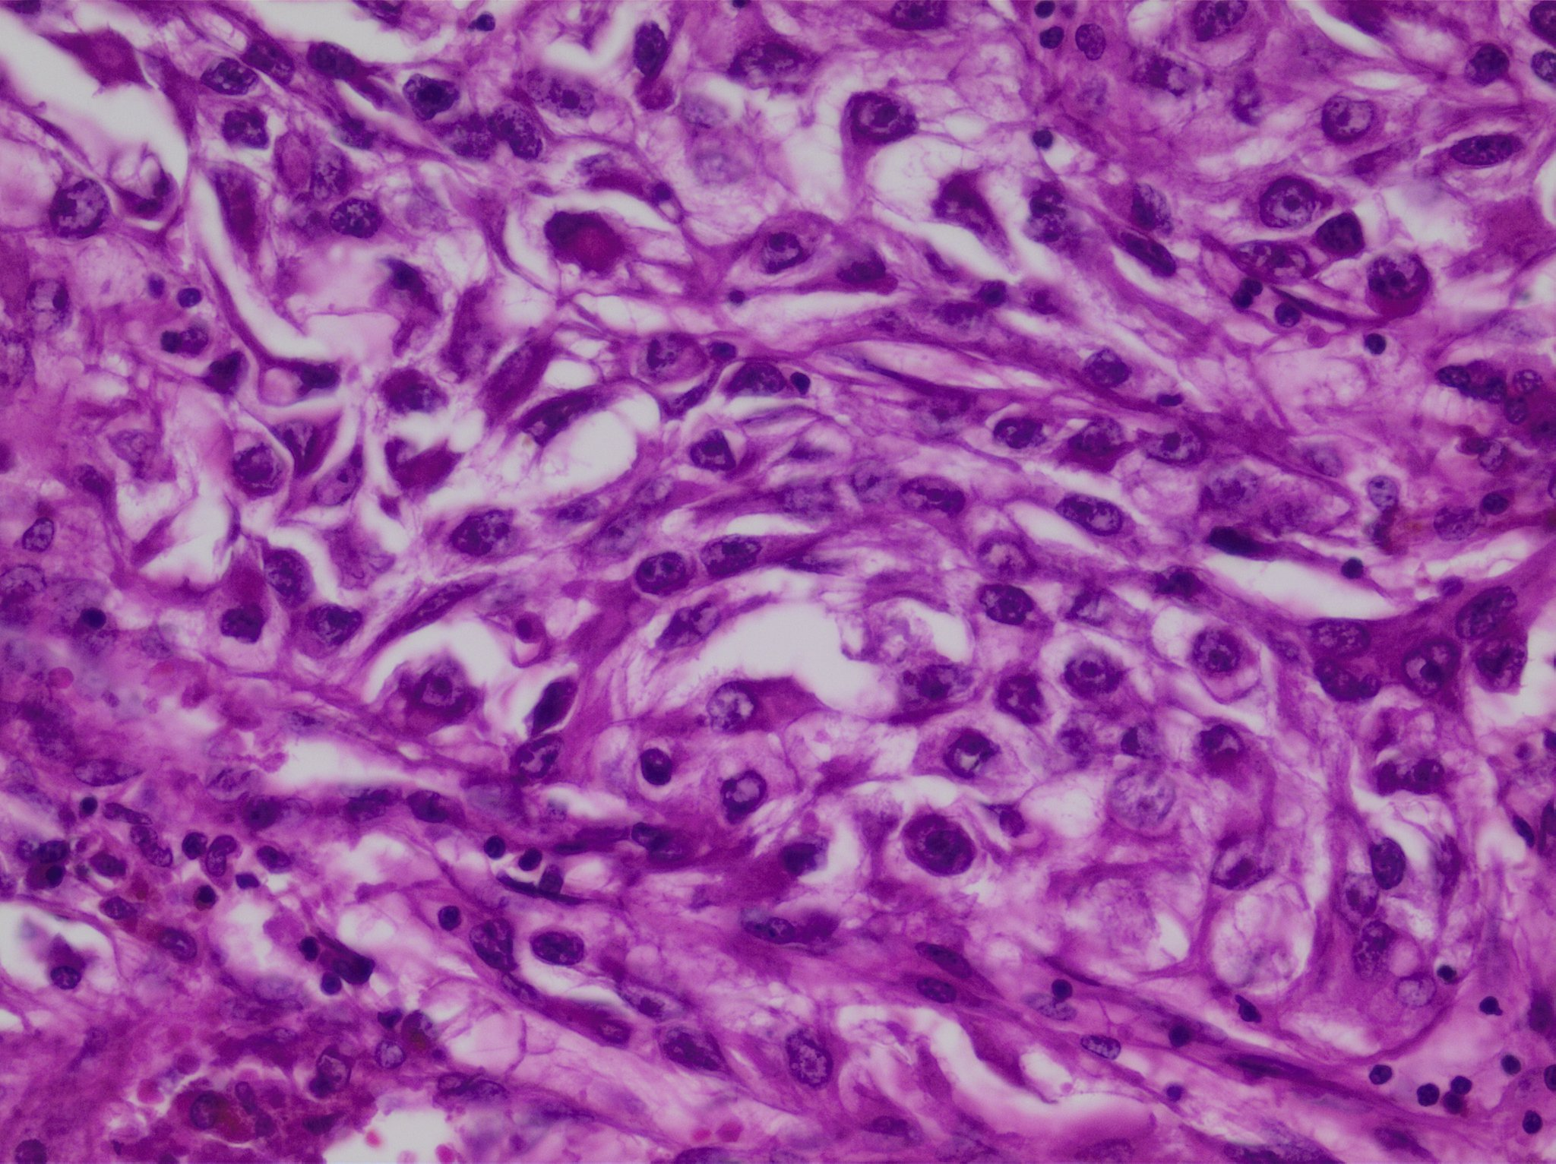

Slide 11
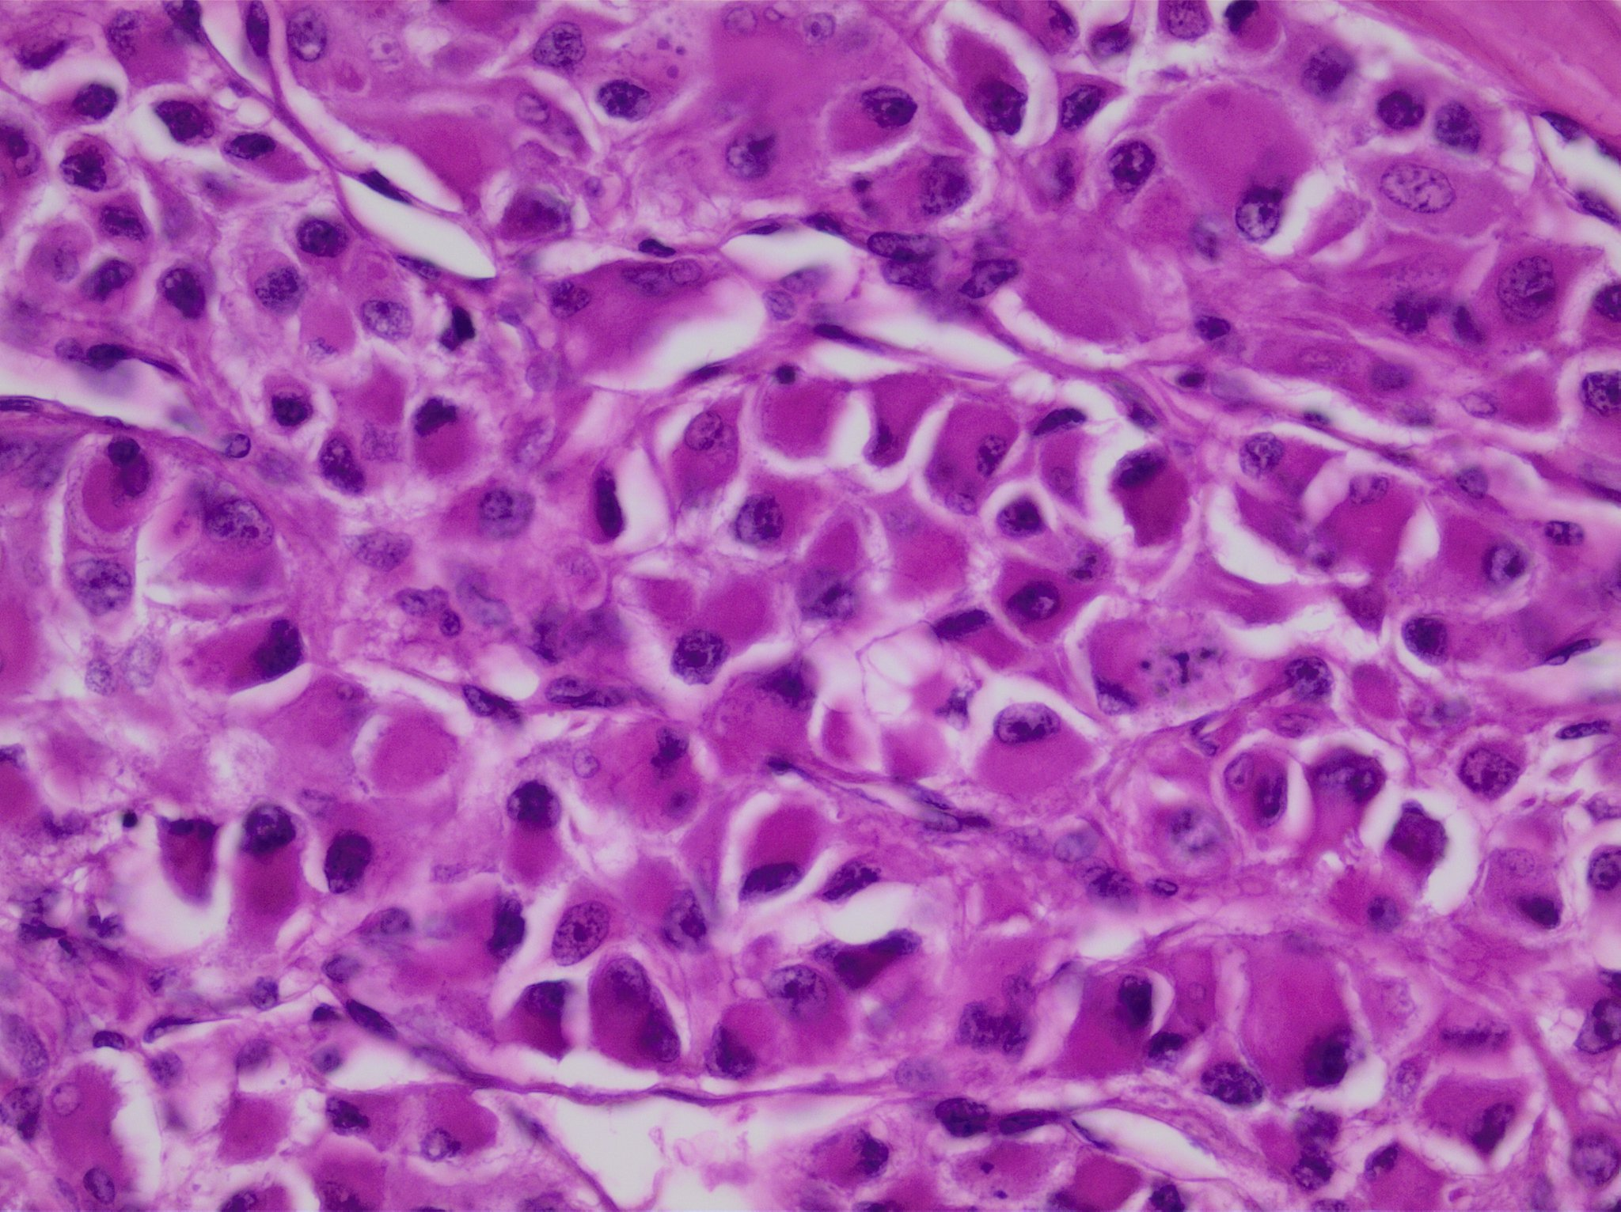

Slide 12
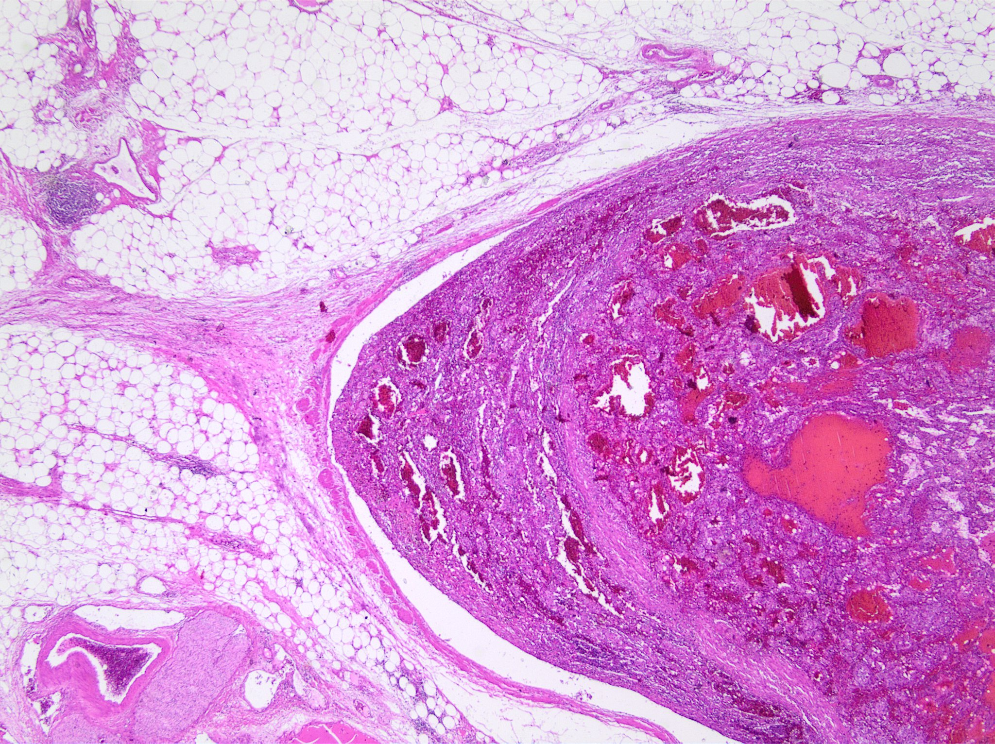

Slide 13
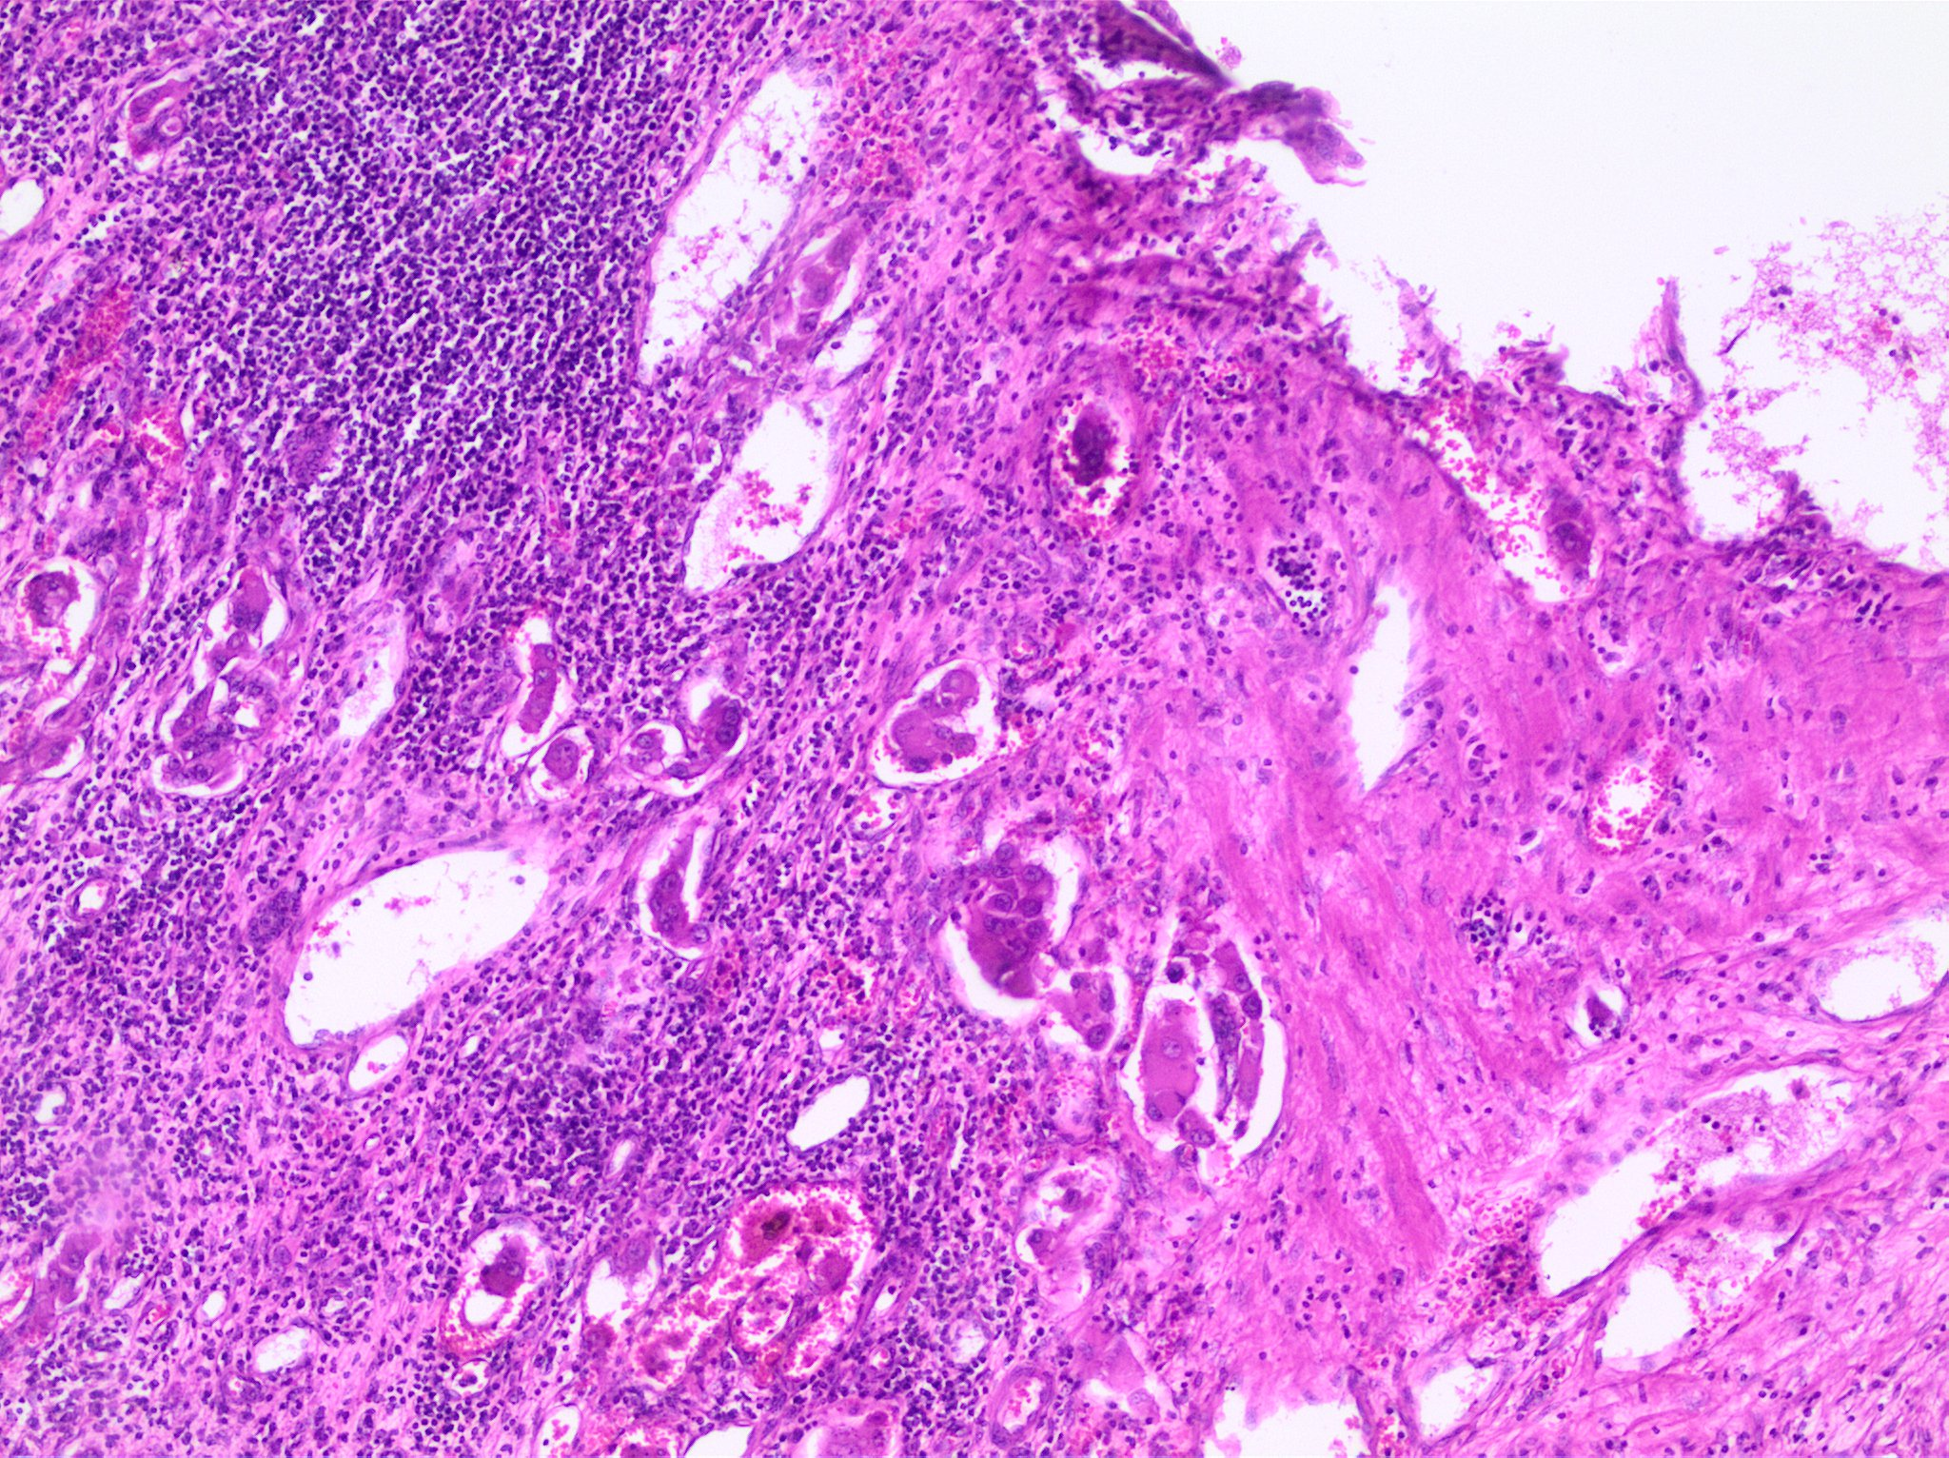

Slide 14
Diagnóstico
Cáncer renal.
Carcinoma de Células Renales, variante Células Claras.
Extensa diferenciación Rabdoide-Sarcomatoide.
Necrosis +
Vena +
Extensión +
Metástasis linfonodal.
pT3a N1

Slide 15
CASO 2
Hombre 35 años, consulta por aumento de volumen testicular indoloro. ECO demuestra tumor testicular.

Slide 16
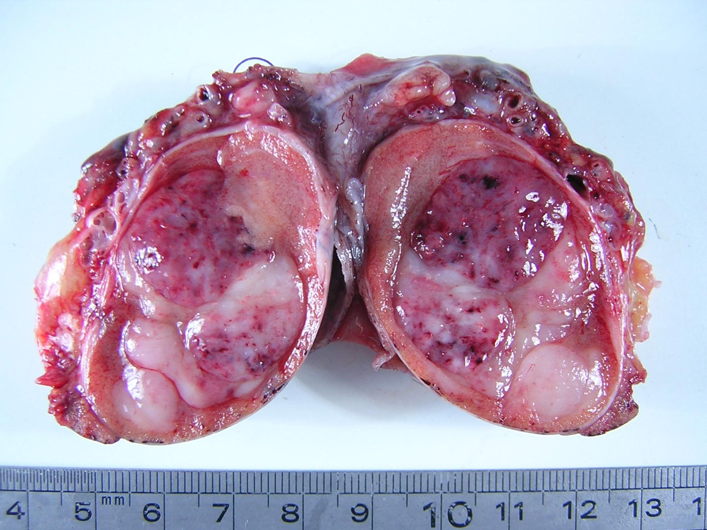

Slide 17
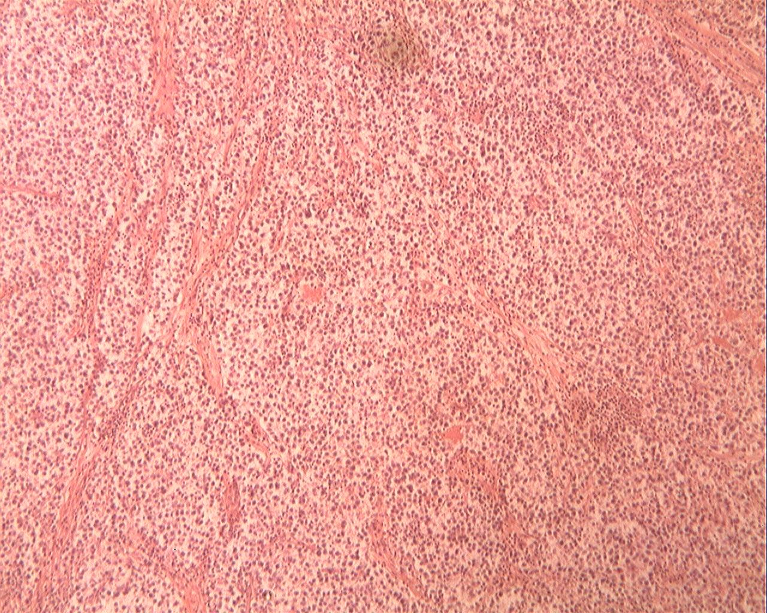

Slide 18
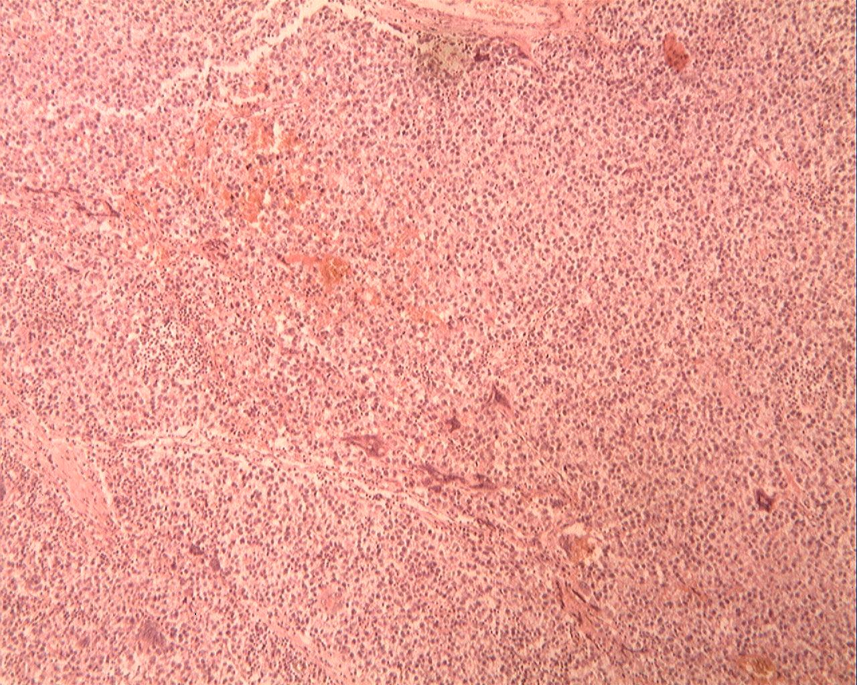

Slide 19
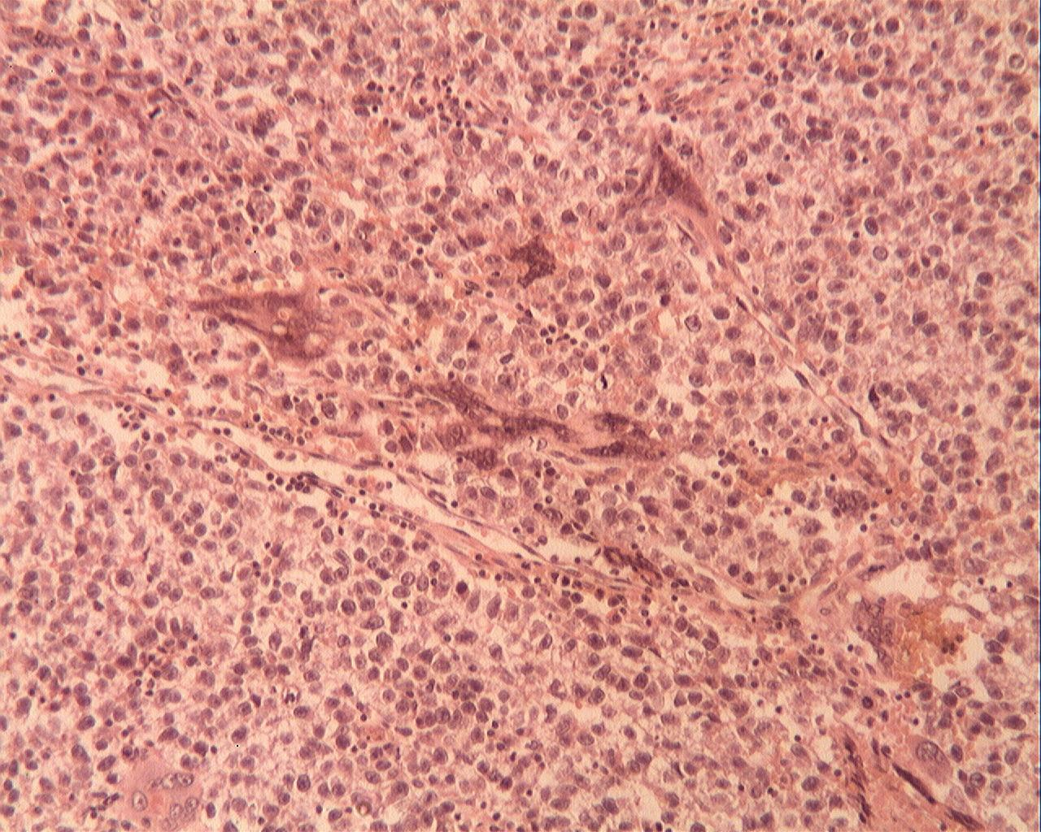

Slide 20
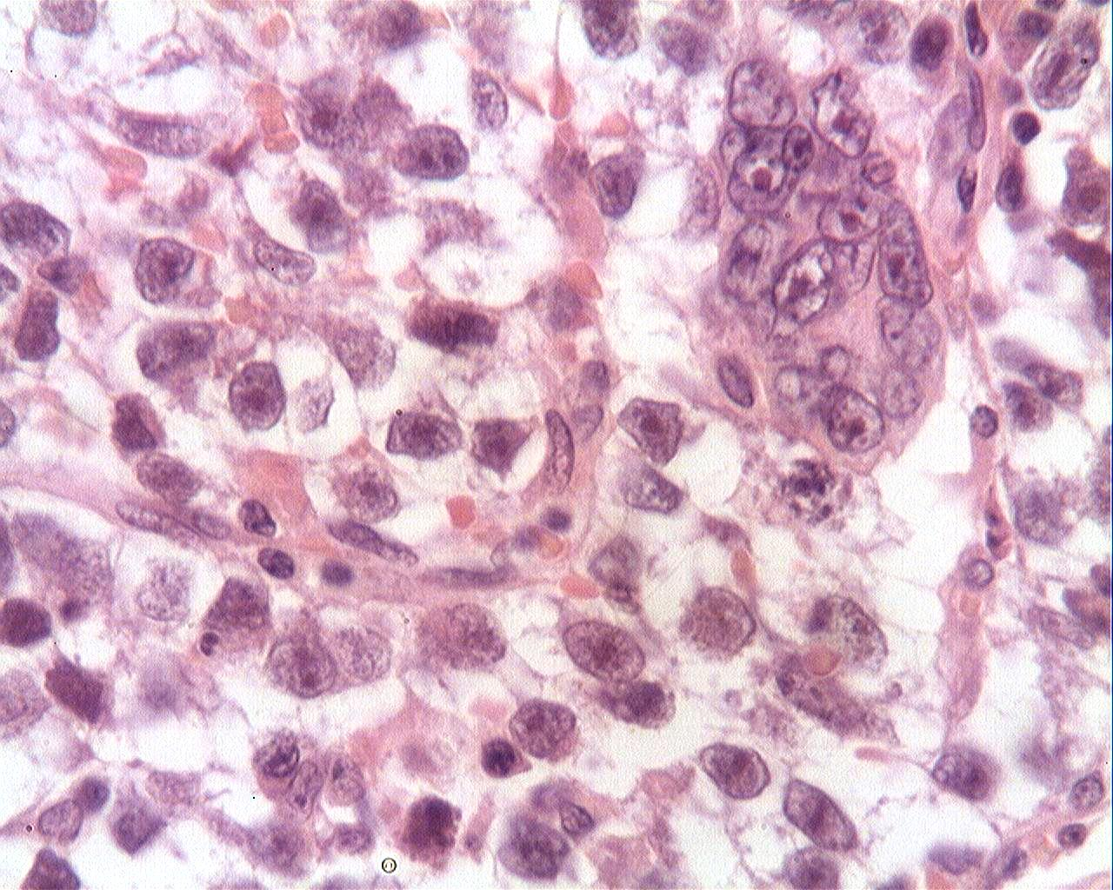

Slide 21
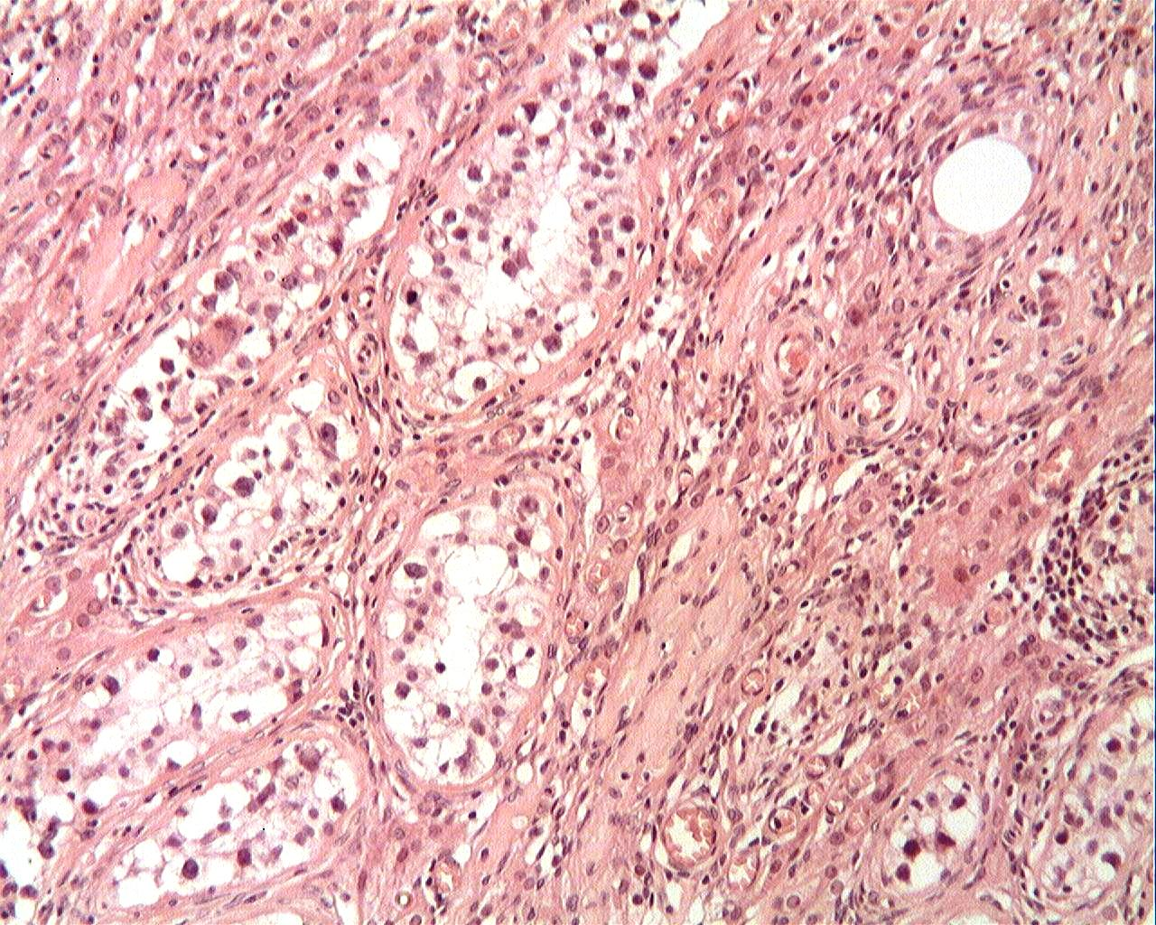

Slide 22
Diagnóstico
SEMINOMA PURO CON CELULAS DE TIPO SINCICIO TROFOBLASTO
Tamaño: 4 cm.
Rete testis, albugínea, epidídimo y permeaciones vasculares negativos.

Slide 23
CASO 3
Hombre 22 años, consulta por ginecomastia. Al examen aumento de volumen testicular indoloro. ECO demuestra tumor testicular.

Slide 24
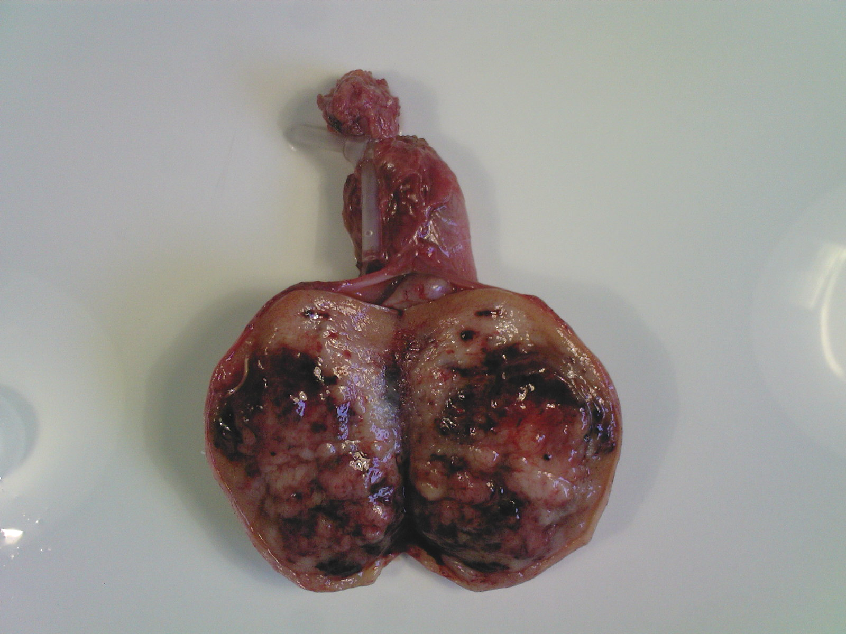

Slide 25
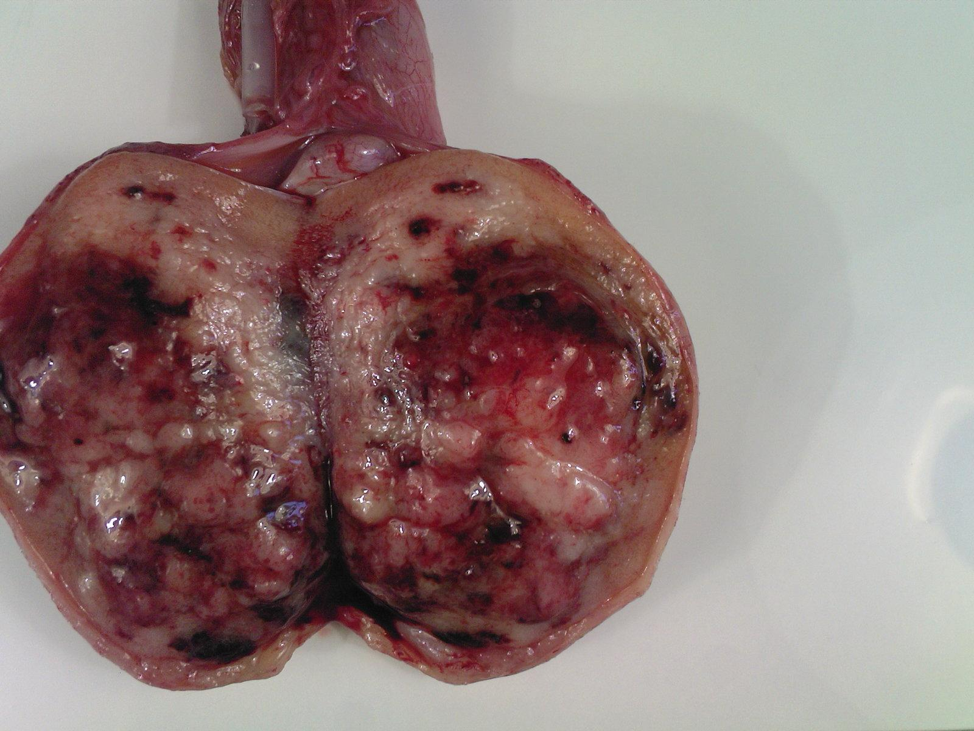

Slide 26
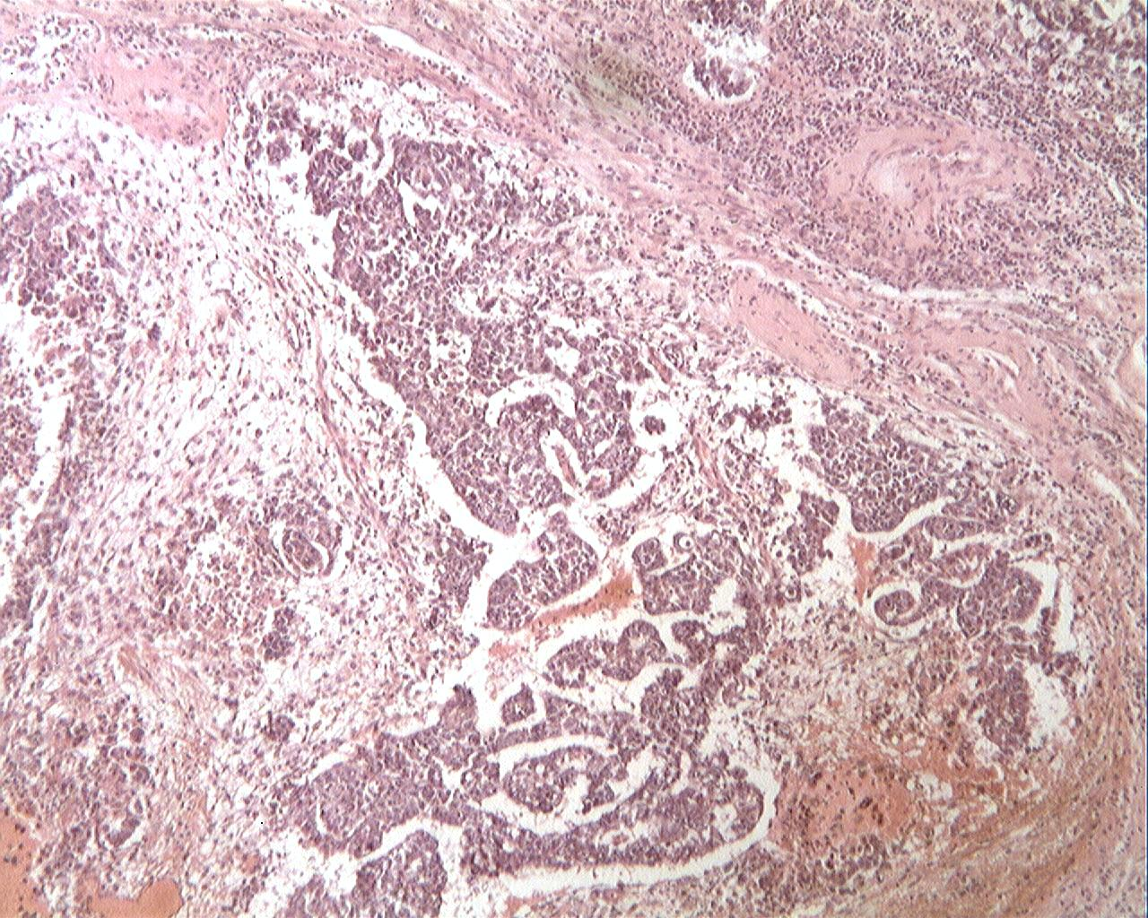

Slide 27
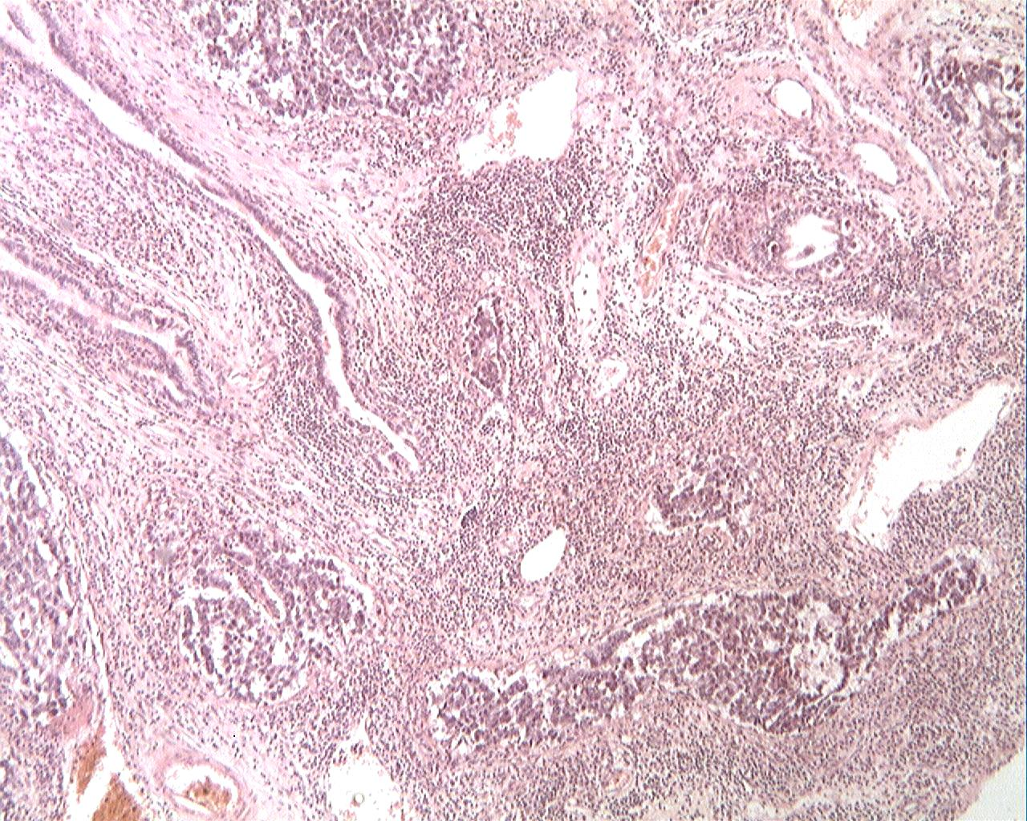

Slide 28
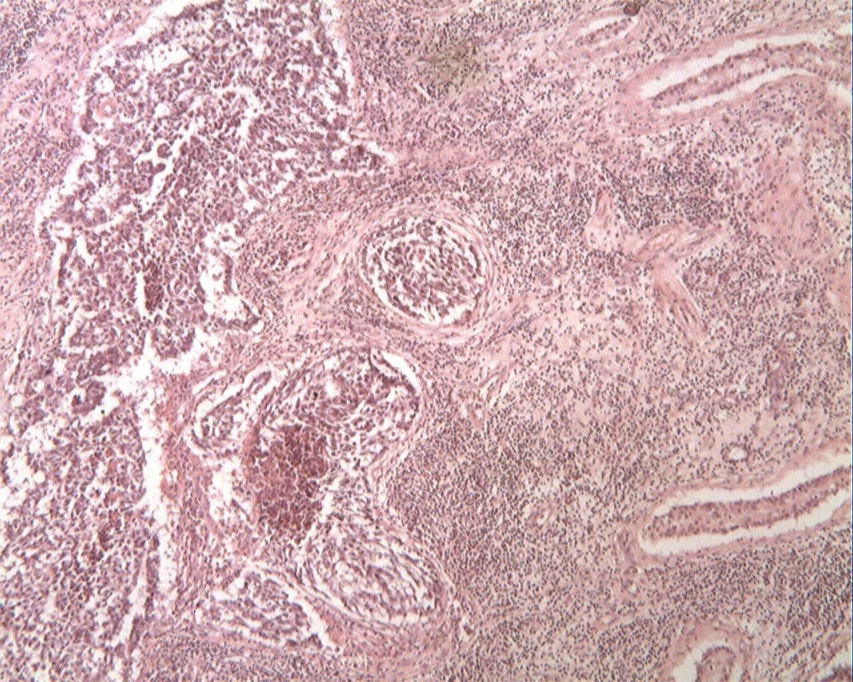

Slide 29
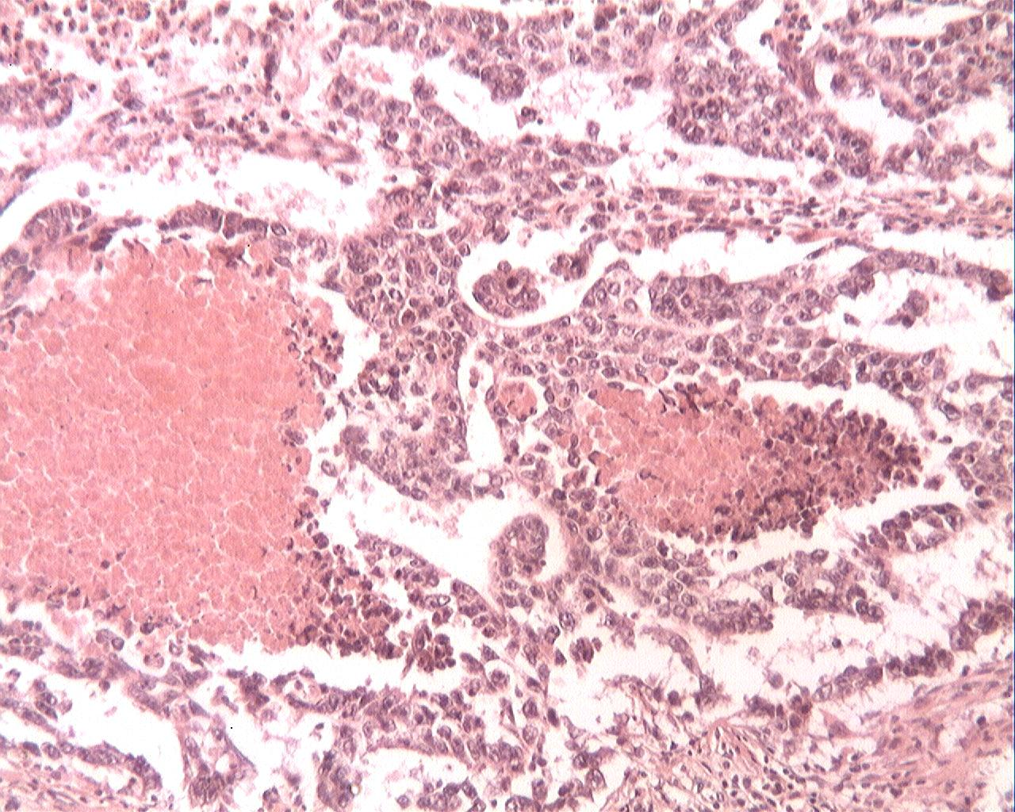
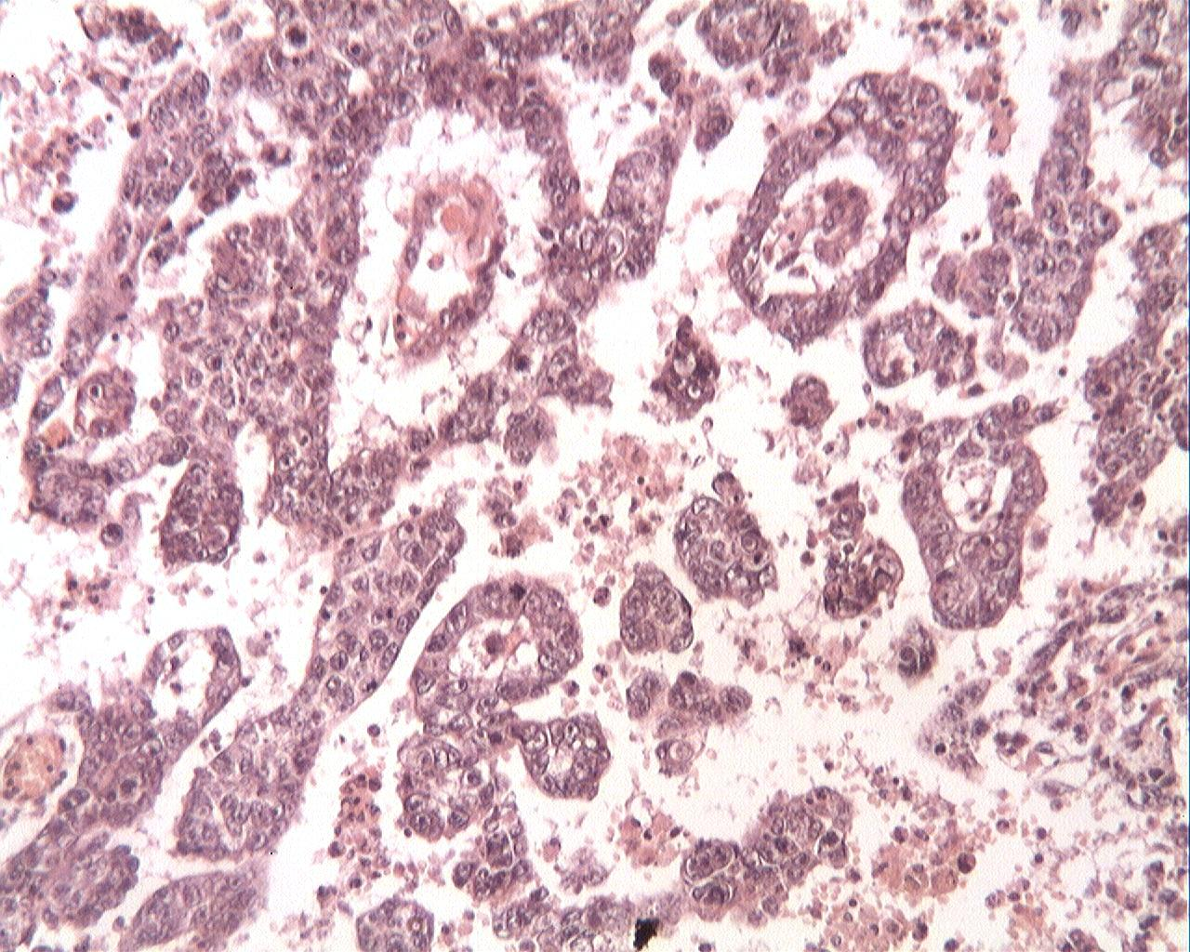
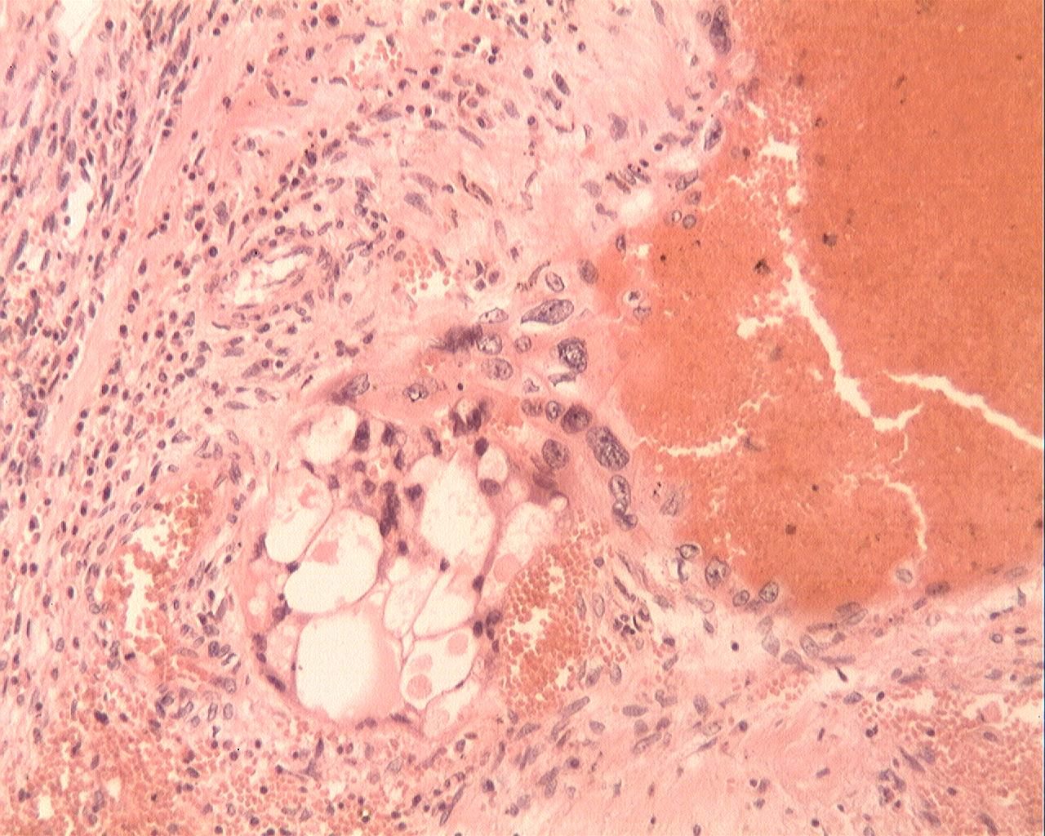
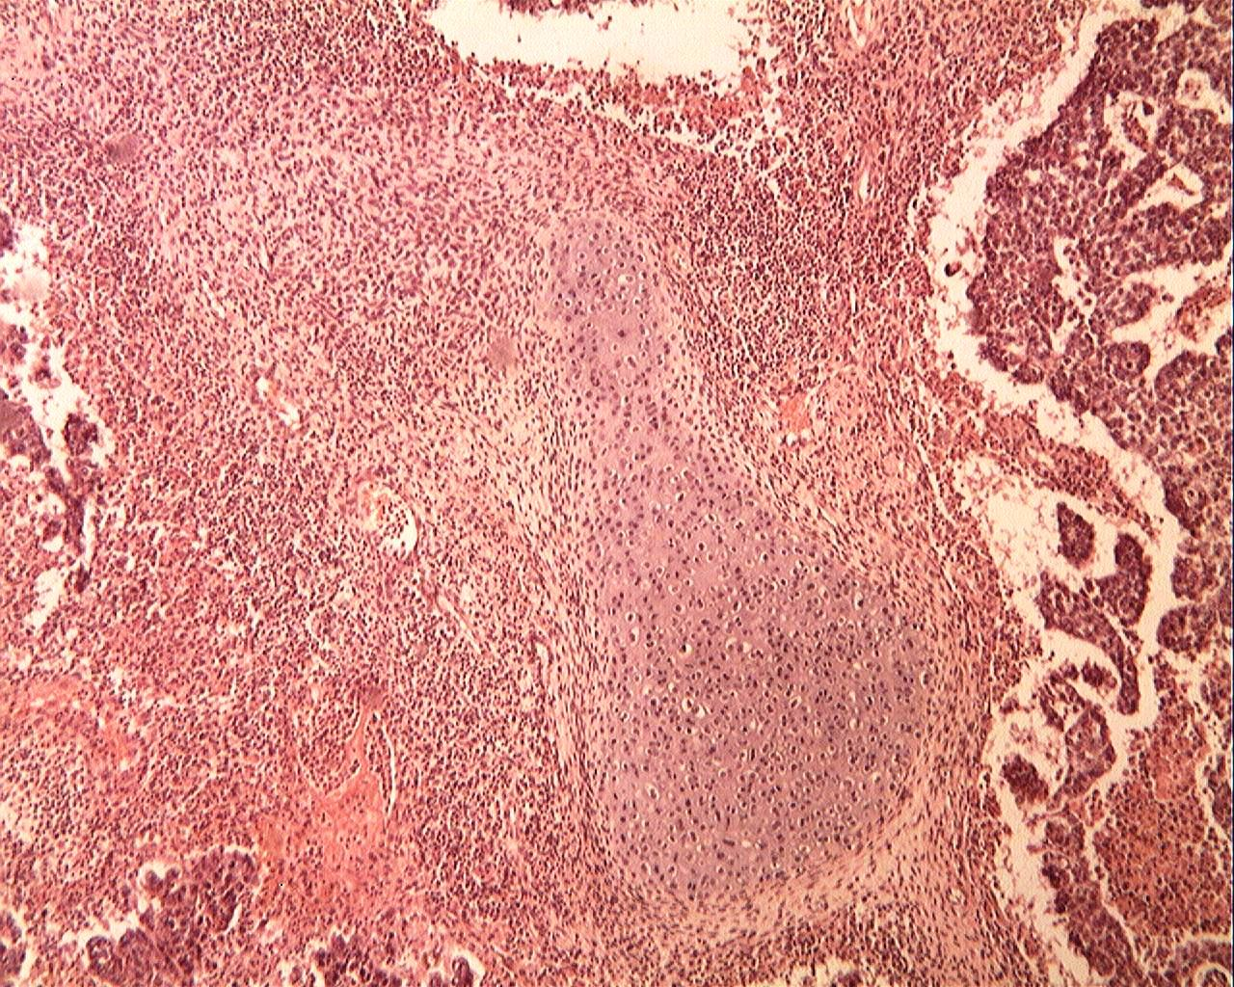

Slide 30
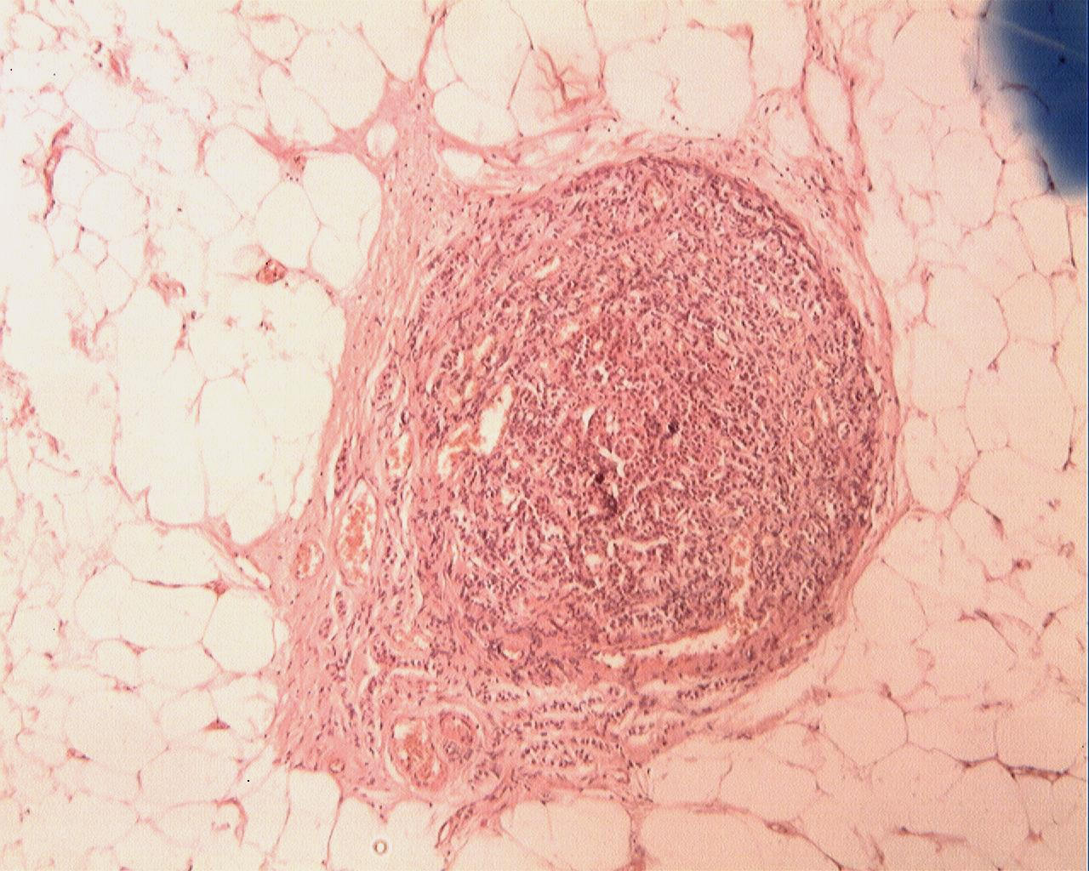

Slide 31
Diagnóstico
TUMOR GERMINAL MIXTO
CA. EMB 60%, TSV 20%, TERATOMA 15%, CORIO 5%.
Tamaño: 5,5 cm.
Rete testis y permeaciones PT y en cordón positivas.
Coristoma suprarrenal.

Slide 32
CASO 4
Hombre 50 años, consulta por colico biliar. ECO abdominal Tumor renal.

Slide 33
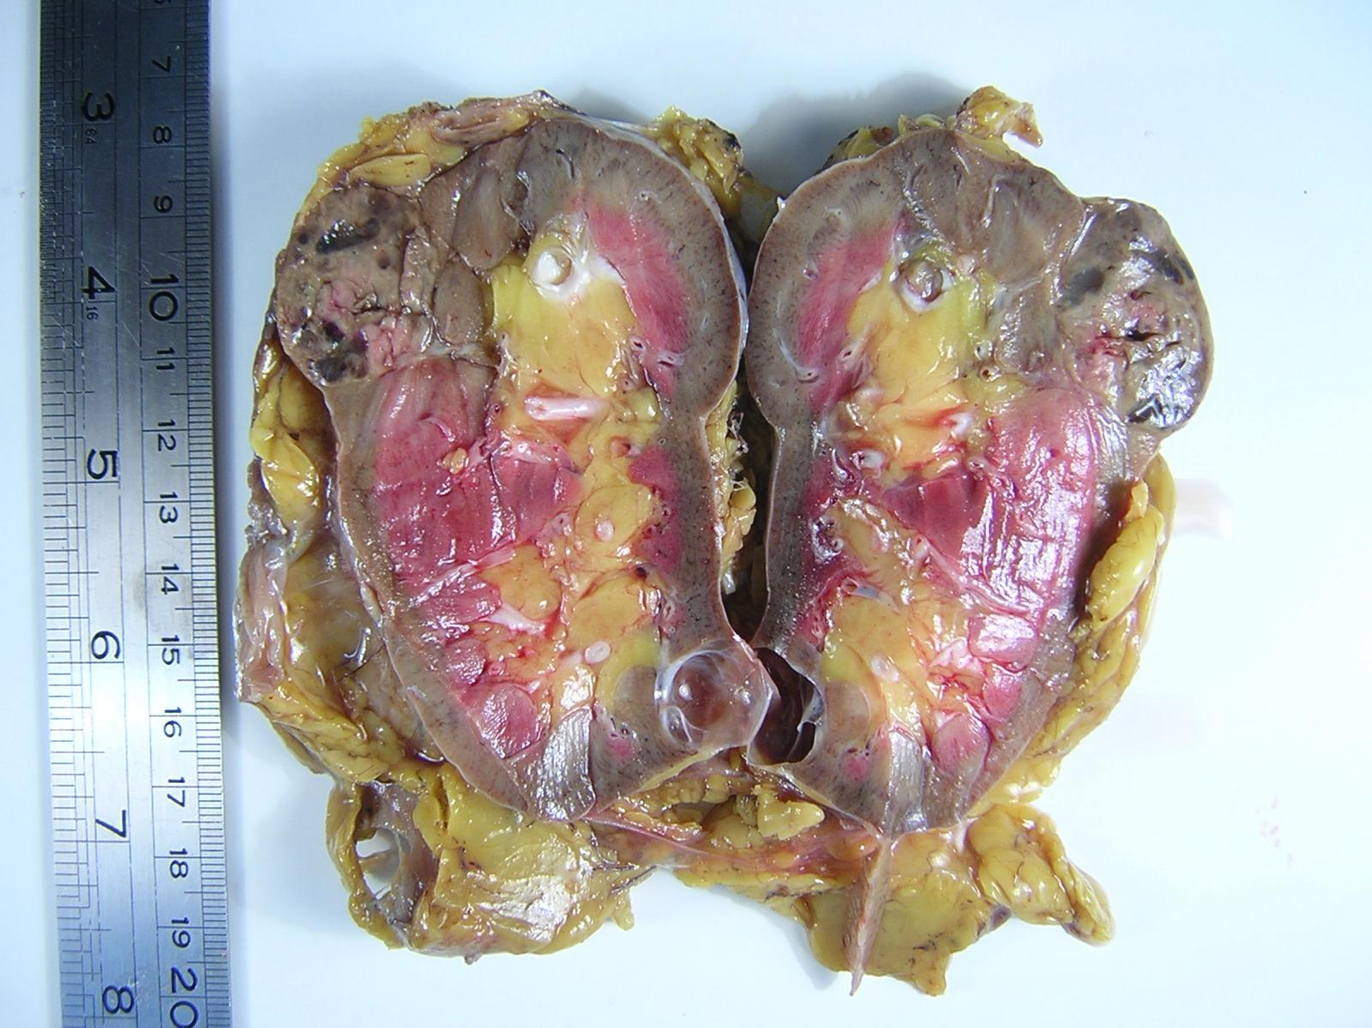
75723

Slide 34
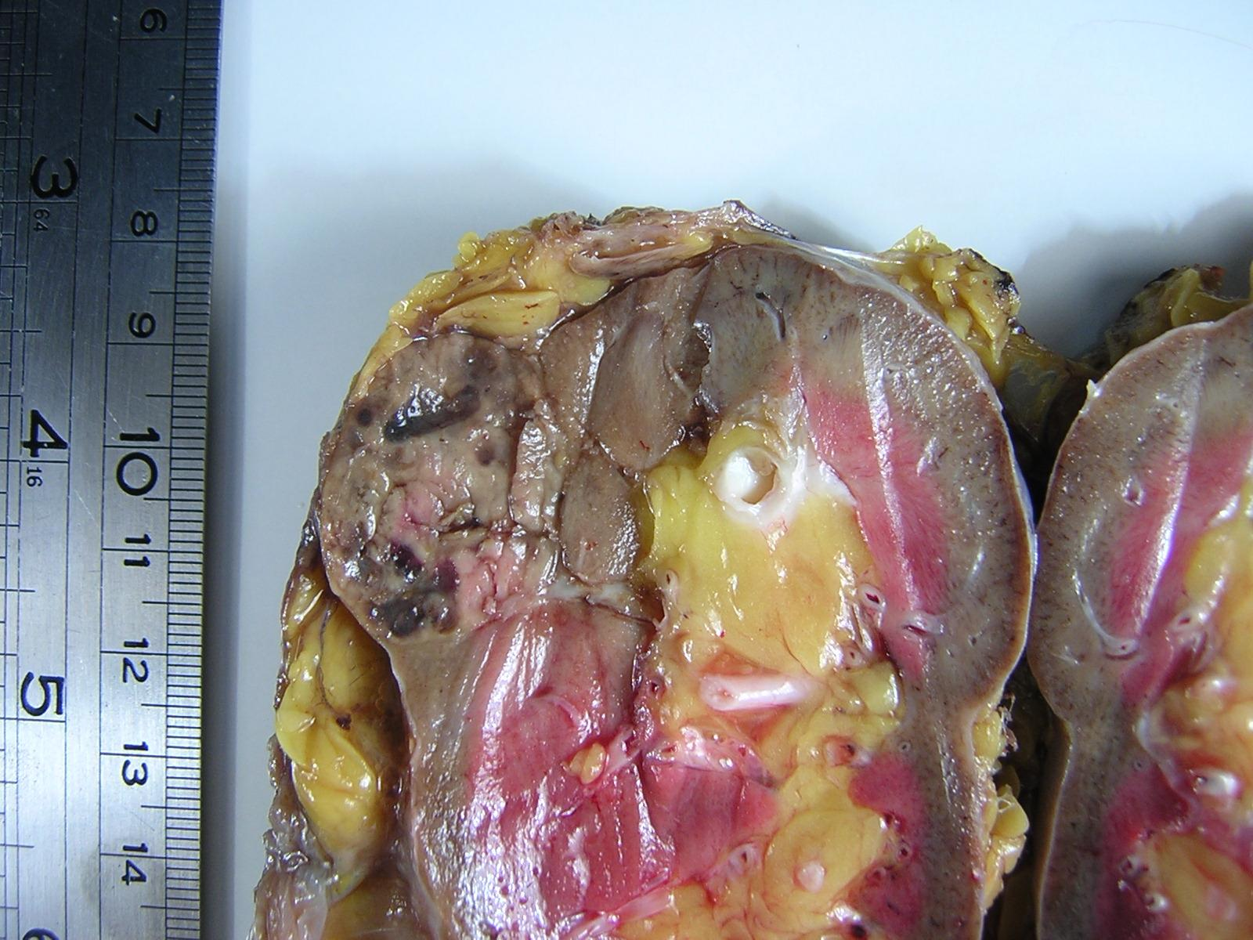
75723

Slide 35
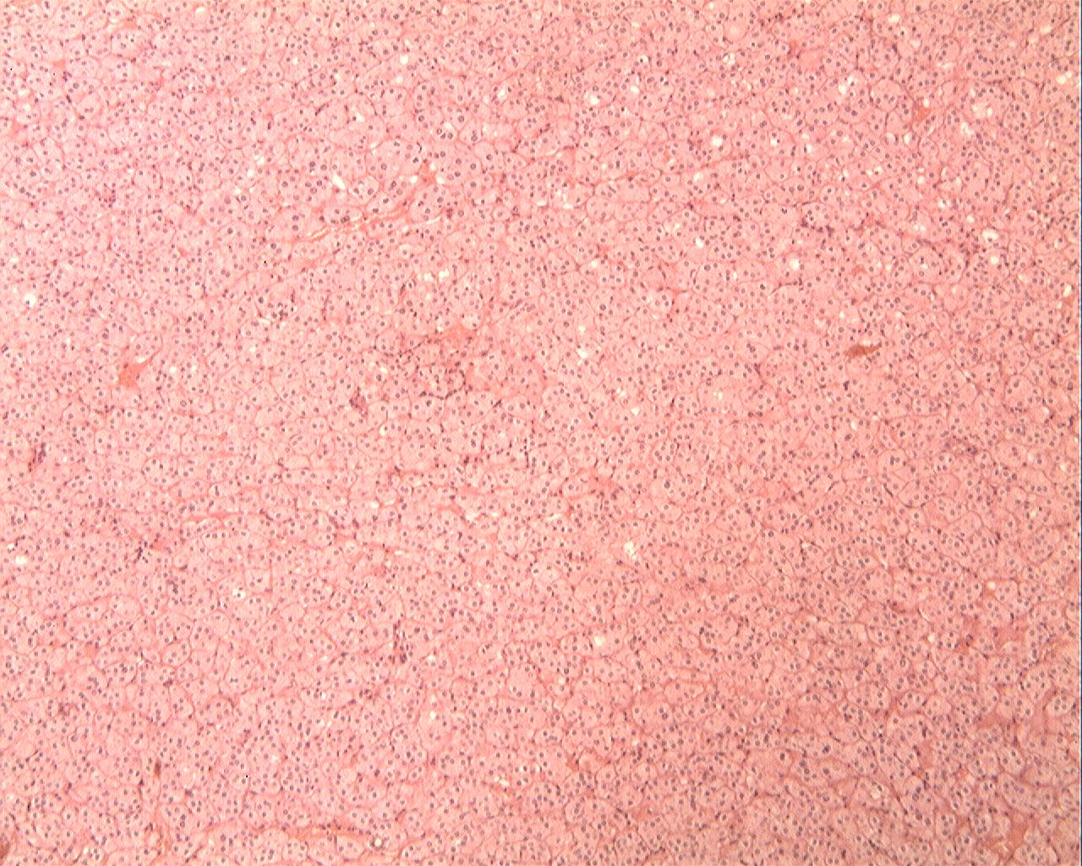
75723

Slide 36
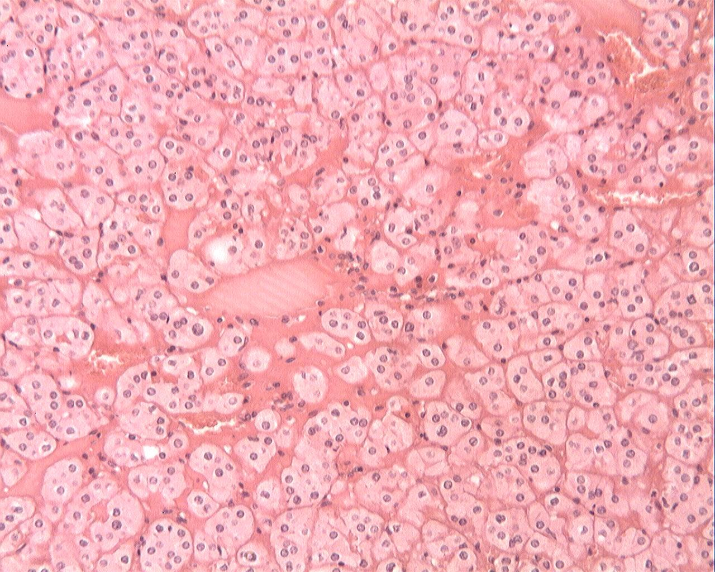
75723

Slide 37
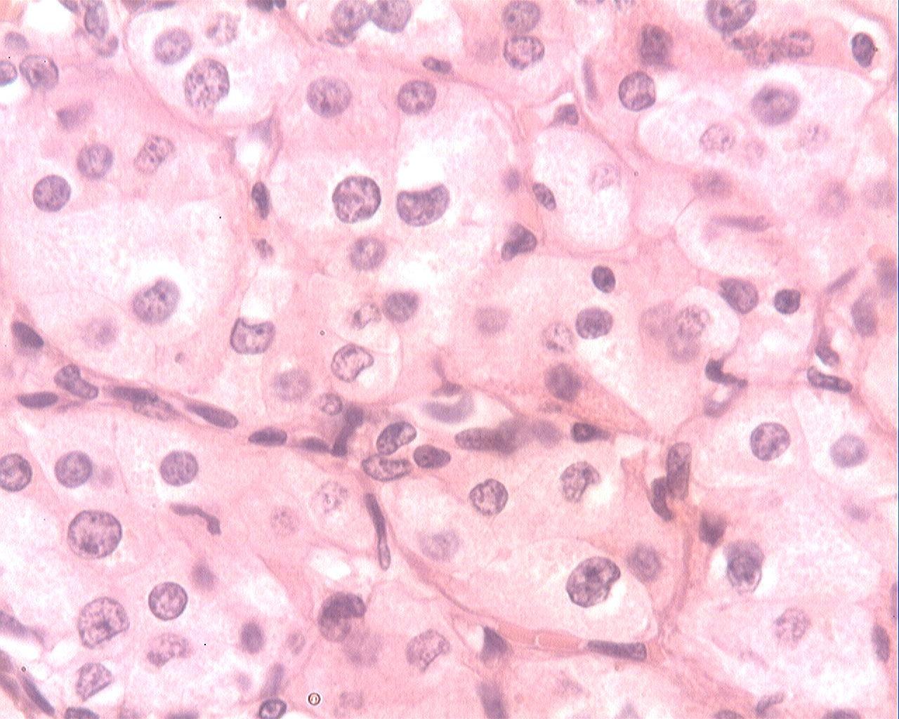
75723

Slide 38
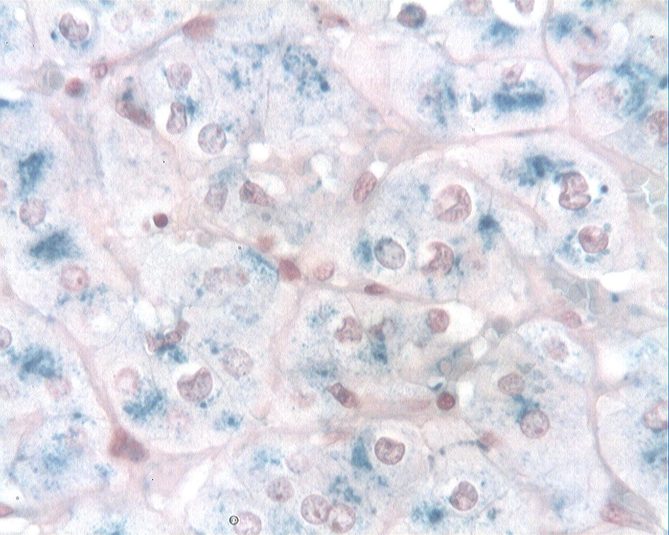
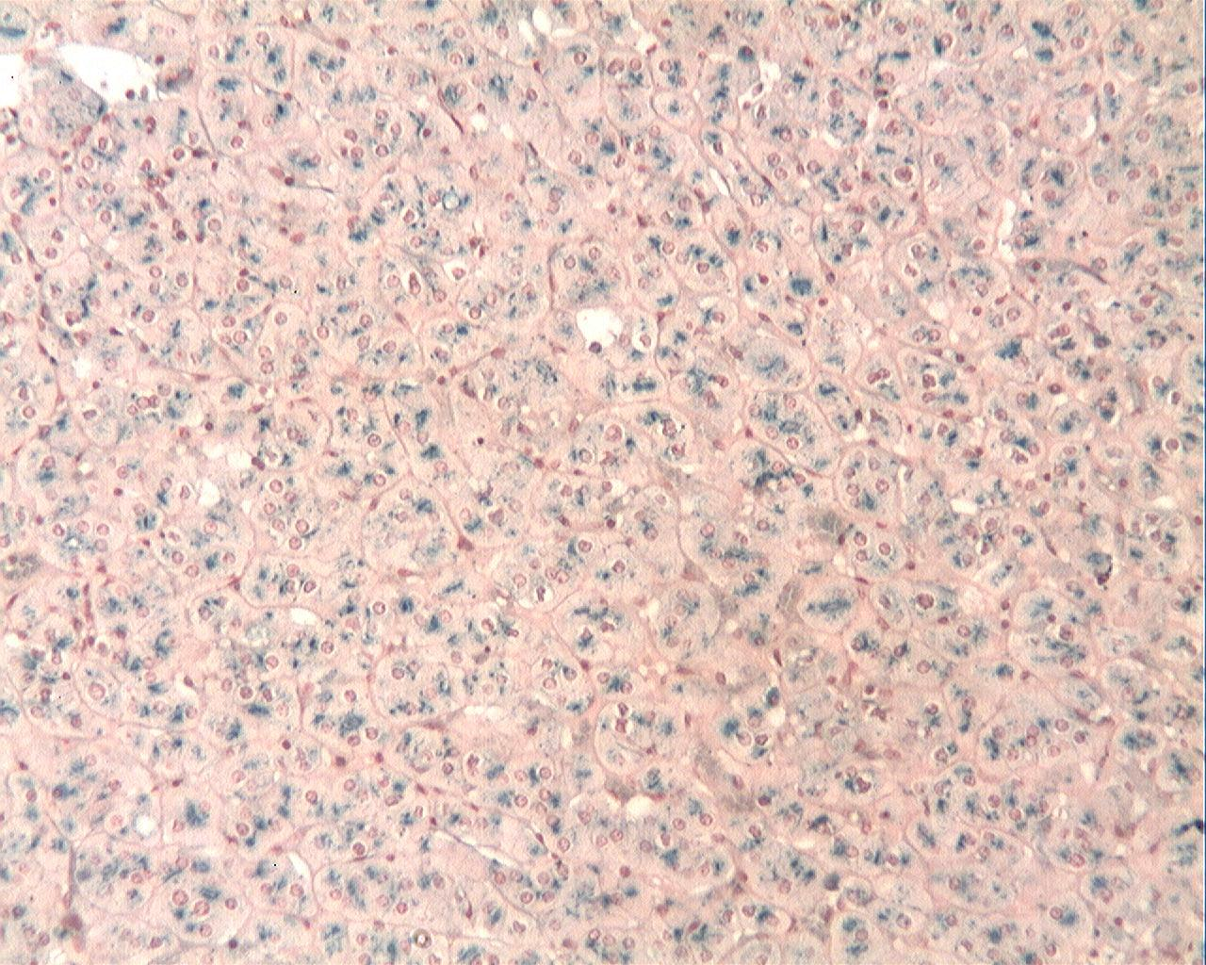
Hierro Coloidal de Hale

Slide 39
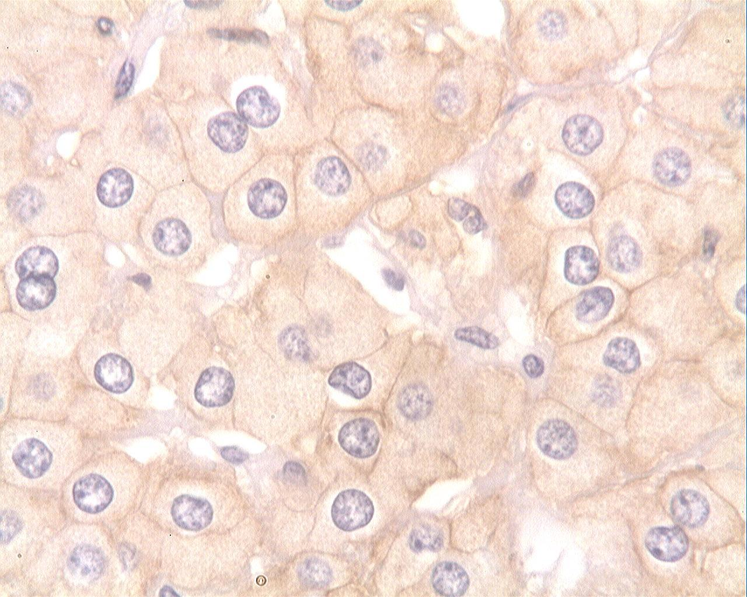
Citokeratina 7

Slide 40
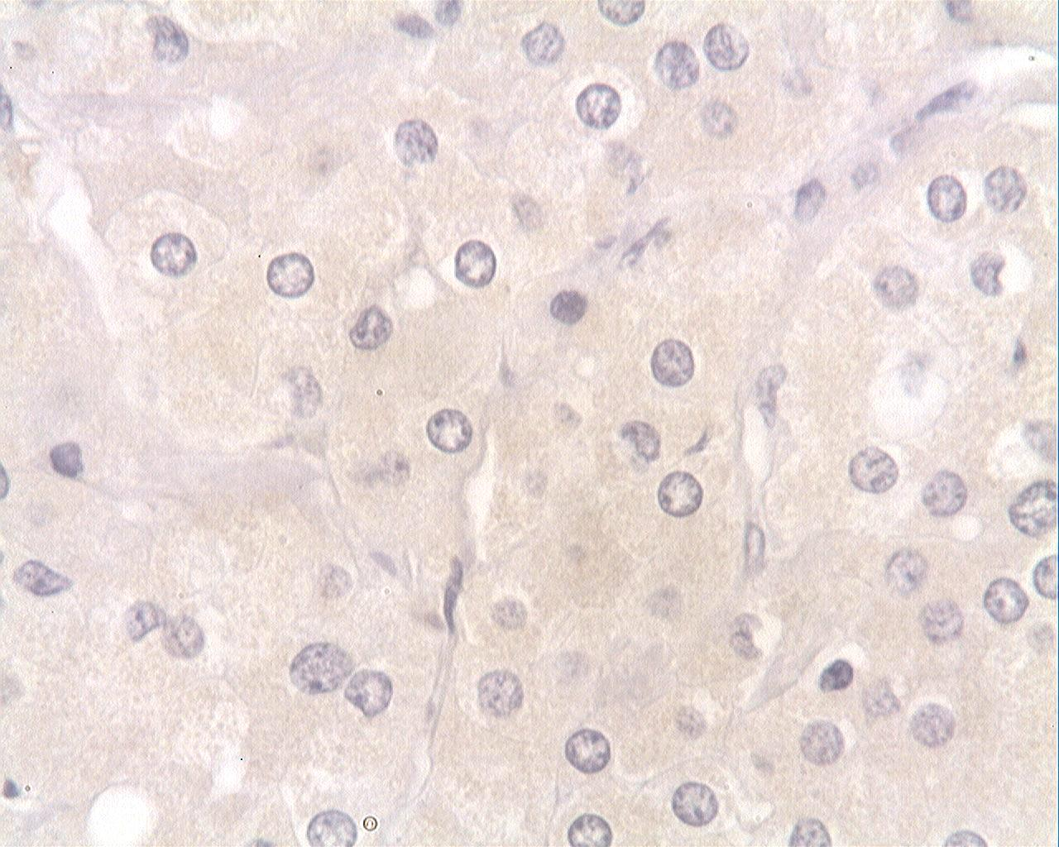
CD-15

Slide 41
Diagnóstico
CARCINOMA DE CELULAS RENALES CROMOFOBO de tipo EOSINOFILO.
Tamaño: 3,2 cm.
GN: 3
Permeaciones vasculares, tejido adiposo y vena renal negativos.
pT1a

Slide 42
CASO 5
Hombre 65 años, lesión ureteral en cirugía previa. Hematuria persistente. TAC de control con presencia de tumor renal.

Slide 43
65961

Slide 44
65961

Slide 45
65961

Slide 46
65961

Slide 47
65961

Slide 48
65961

Slide 49
65961

Slide 50
65961

Slide 51
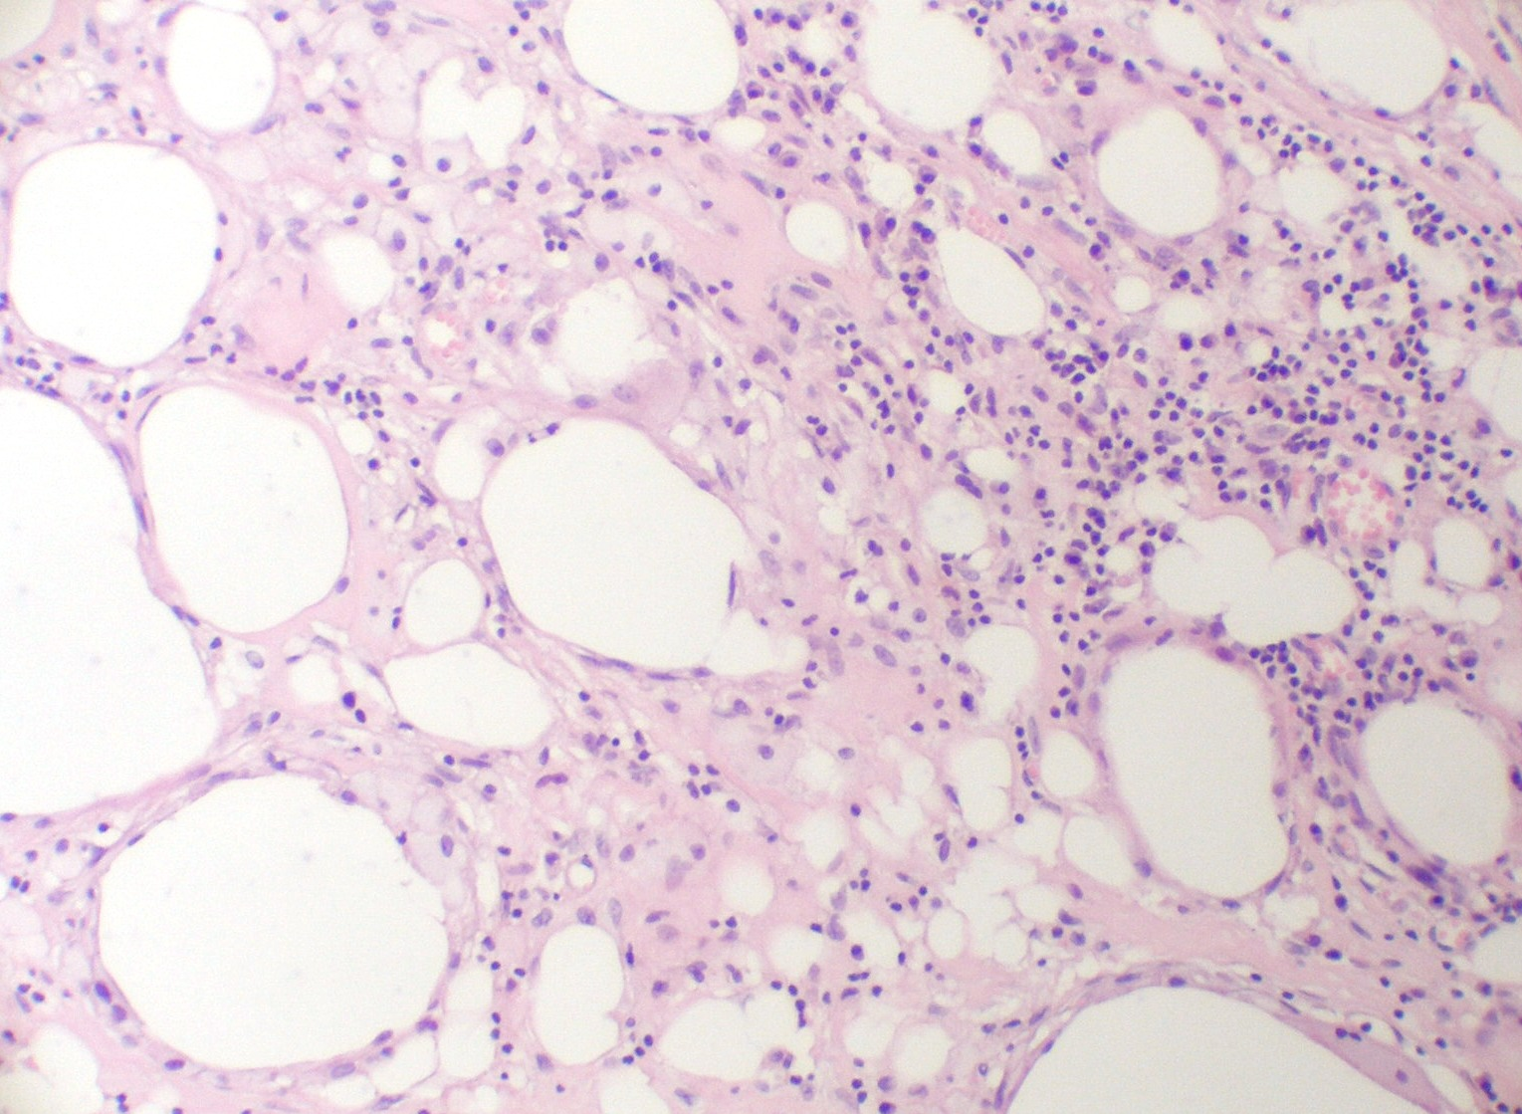
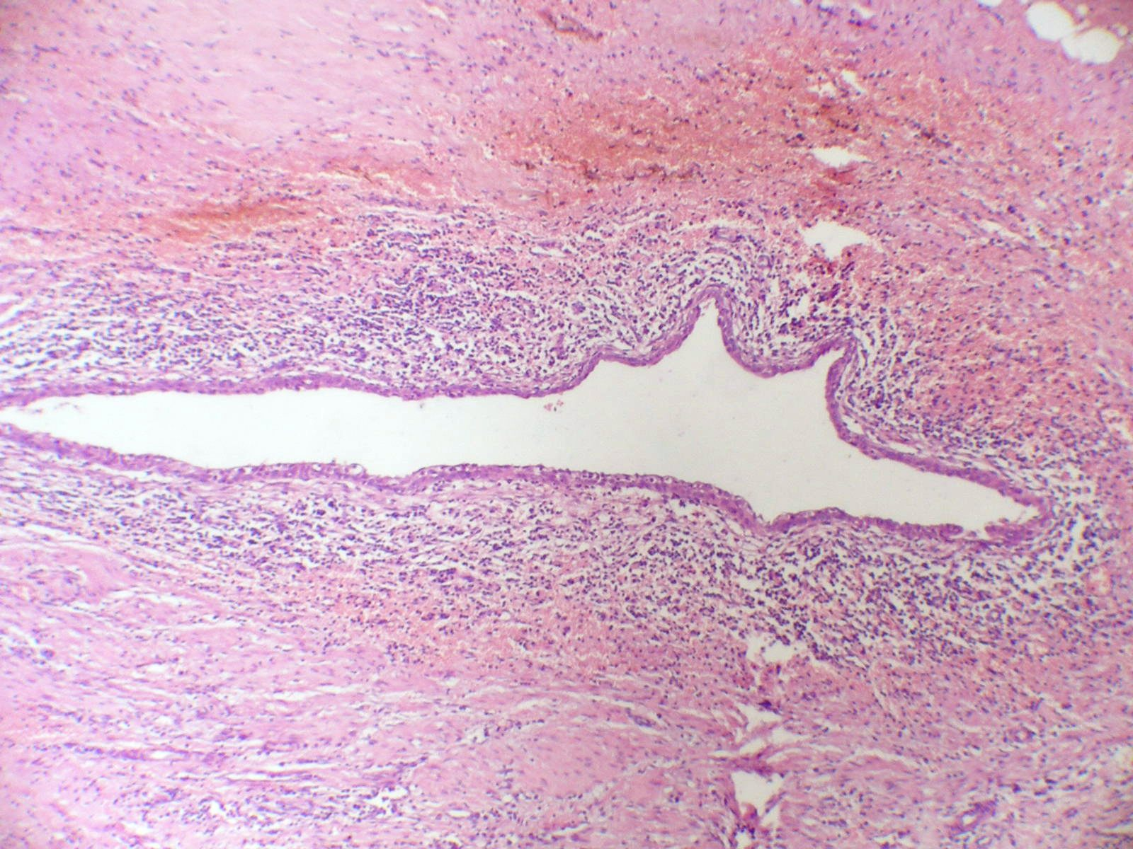
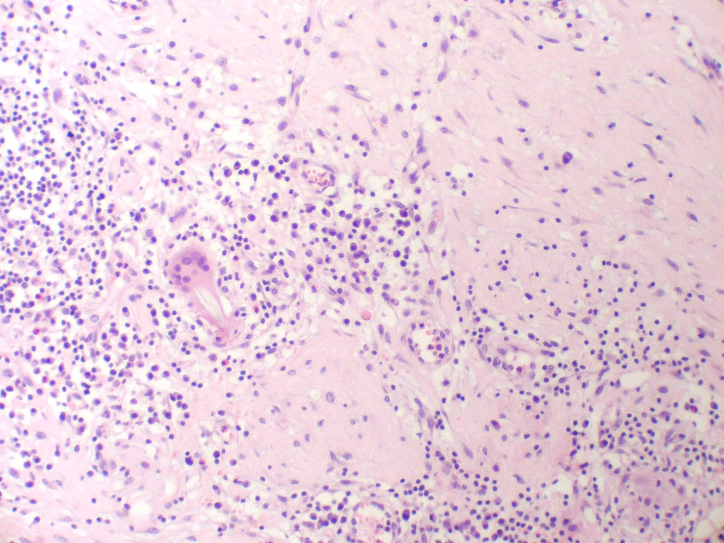
65961

Slide 52
Diagnóstico
CARCINOMA CÉLULAS RENALES CONVENCIONAL.
3,5 CM.
G° NUCLEAR 3.
EXTENSIÓN POSITIVA.
VENA RENAL POSITIVA.
SISTEMA PIELOCALICIARIO POSITIVO.
MQ NEGATIVOS.
PIELONEFRITIS CRÓNICA Y ATROFIA RENAL.
PERIURETERITIS CRÓNICA CON REACCIÓN A CUERPO EXTRAÑO.

Slide 53
CASO 6
Hombre 60 años, Fumador. Hematuria persistente. TAC de control con presencia de tumor renal.

Slide 54
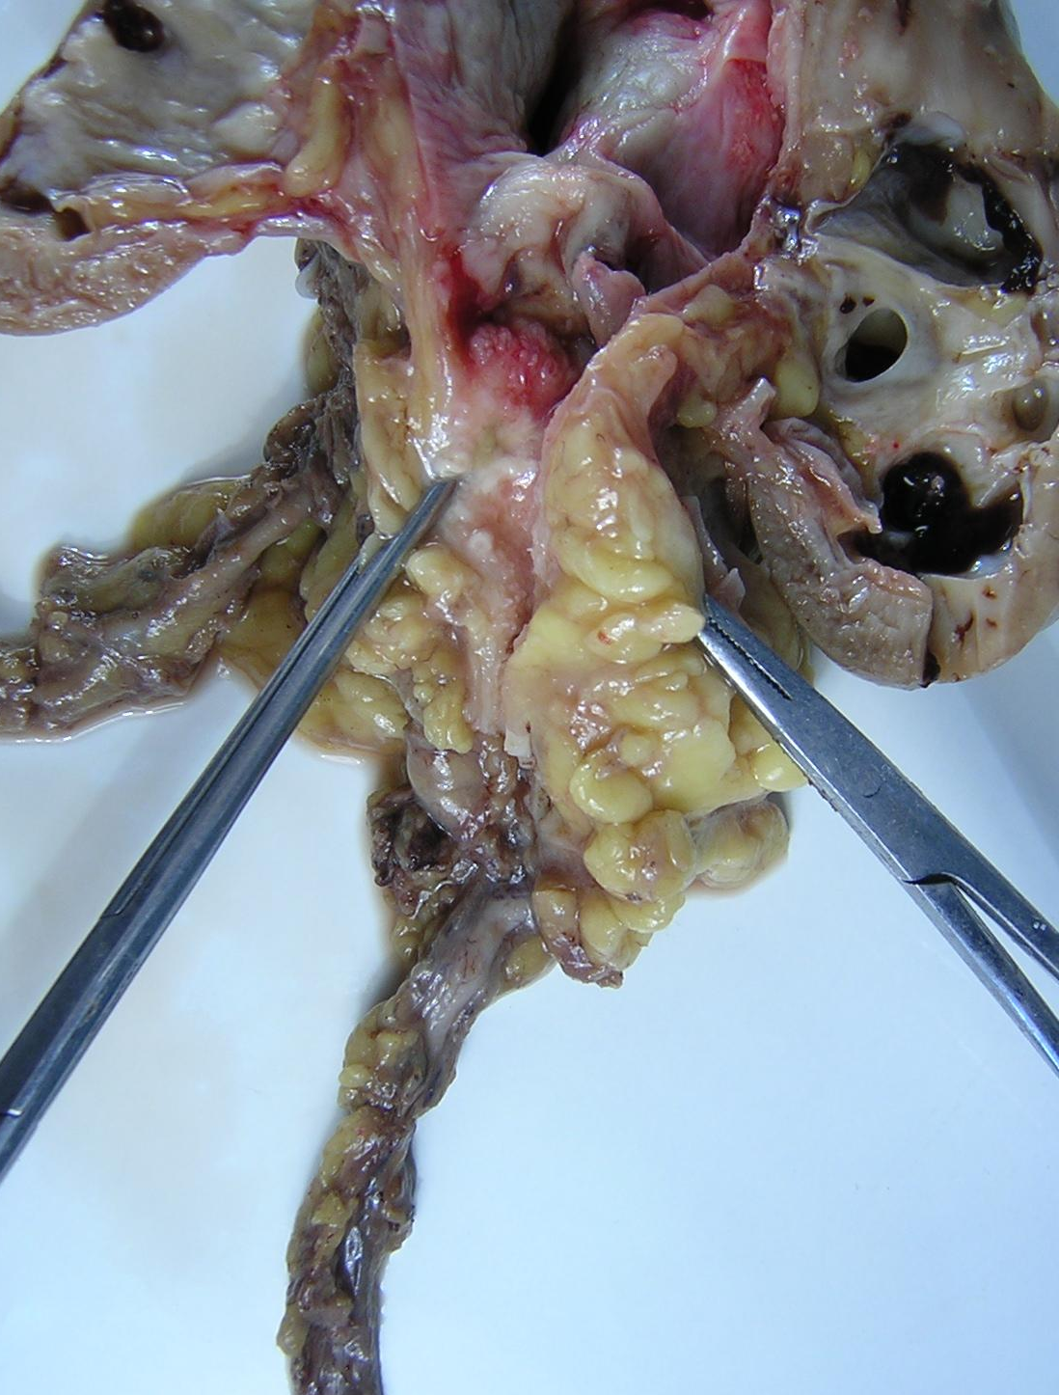
66300

Slide 55
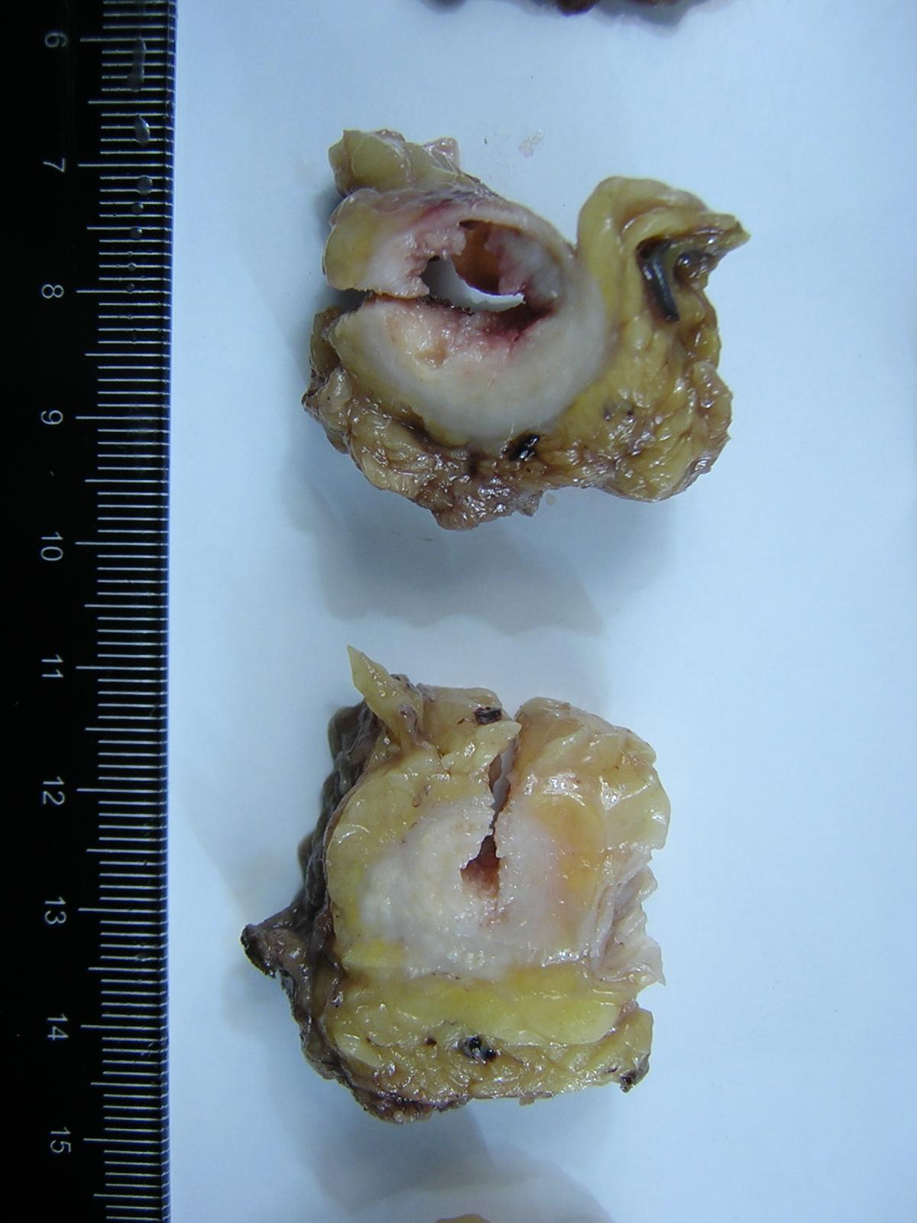
66300

Slide 56
66300

Slide 57
66300

Slide 58
66300

Slide 59
66300

Slide 60
66300

Slide 61
Diagnóstico
CARCINOMA UROTELIAL INVASOR BIFOCAL, PELVIS Y URETER.
T1 2,5 CM. T2 4 CM.
PV+
TRANSMURAL+. TEJ. RENAL +
MAR. QX: NEGATIVOS.
METASTASIS EN 8 DE 13 GANGLIOS. LA MAYOR DE 2,5 CM.
CIS PLANO DE ALTO GRADO.
PIELONEFRITIS CRONICA. HIDRONEFROSIS.

